Slide 1
Platforma FOLIO pre SVKOS/MSK
Prof. PhDr. Dušan Katuščák, PhD
Slezská univerzita Opava, FPF, Ústav bohemistiky a knihovnictví
dusan.katuscak@fpf.slu.cz
Notes:
Vážené dámy, vážení páni,
V prvom rade dovoľte, aby som vyjadril uznanie Moravskoslezskému kraju.
Pracoval som desiatky rokov ako štatutár alebo manažér veľkých organizácií.
A priznám sa, že doteraz som sa ešte nestretol s tým, aby sa zriaďovateľ zaujímal o obstarávanie informačného systému, ktorý na 15-20 rokov bude zabezpečovať kultúrne, informačné a vzdelávacie služby občanom. V tomto prípade prinajmenšom občanom kraja. Je to správne, pretože zriaďovateľ musí vedieť, čo platí a musí dbať o efektívne využitie svojich príspevkov svojim organizáciám.
Veľmi si vážim, že môžem ako nezávislý expert informovať zástupcov zriaďovateľa a mojich kolegov z vedeckej knižnice o svojich zisteniach a poznatkoch.
Chcem vám v prezentácii poskytnúť informácie a poznatky tak, aby som vám pomohol v rozhodovaní pri výbere informačného systému pre knižnicu.
Prezentácia obsahuje aj niekoľko základných technologických informácií, pretože sú tu prítomní aj IT špecialisti.
Ja sám nie som informatik a mnohým technickým veciam nerozumiem. K systému pristupujem z hľadiska používateľa a manažéra, ktorý má praktické skúsenosti s úspešným nasadením centrálneho knižničného systému na národnej úrovni na Slovensku. Nový systém nie je možné implementovať bez úzkej spolupráce štatutára, systémového knihovníka a informatikov.
Národná knižnica v Prahe pripravila odporúčanie pre knižnice, ktoré pripravujú zmenu systému: https://prirucky.ipk.nkp.cz/aks/start
Prezentáciu som rozdelil do 5 blokov.
S2

Slide 2
Osnova
1.Technologie pro inteligentní (smart) informační instituce: ILS, LSP
2. Moderní platformy LSP
3. FOLIO
4. UKÁZKA FOLIA
5. Konsorcium FOLIO
Notes:
Technologie pro inteligentní (smart) informační instituce: ILS, LSP
2. Moderní platformy LSP
3. FOLIO
4. UKÁZKA FOLIA
5. Konsorcium FOLIO

Slide 3
Technológie pre smart knižnice
Kľúčové kategórie technológií pre knižnice:
1. ILS (Integrated Library Systems)
  Integrované knižničné systémy
2. LSP (Library Services Platforms)
  Platformy knižničných služieb
Notes:
Smart Libraries Q&A: Differences between ILS and LSP -- Breeding, Marshall [Library Technology Guides]
Obe kategórie slúžia na riadenie zdrojov a procesov.
ILS je tradičná kategória.
LSP predstavuje trend.
LSP možno považovať za ďalšie vývojový stupeň integrovaných knižničných systémov.
LSP však majú v porovnaní rozšírené modernú architektúru, lepšie funkcie a novšie technológie.

Slide 4
1. ILS (Integrated Library Systems)
Integrované knižničné systémy

Slide 5
Najlepšie globálne ILS (2023)
Koha: LIS s otvoreným zdrojovým kódom,
Atrium ILS: Cloudový LIS,
Alma: Cloudový LIS, ktorý sa integruje s vyhľadávacou službou Primo
Libib: Cloudový LIS
Alexandria: Webový LIS
(Používané tiež: Aleph, Millenium III, (VIRTUA) Sierra, Tint, Voyager, RERO, Horizon, Symphony, Library Solution, Worldshare Management Services, Polaris, Apollo, ...)
Notes:
Tu je prehľad najlepších globálnych systémov
Best Library Management Systems in 2023: Compare Reviews on 120+ | G2
20 najlepších softvérov na správu knižníc v roku 2023 | Research.com

Slide 6
Lokálne komerčné systémy
Tritius - komerční
Advanced Rapid Library (ARL)- komerční
Dawinci – komerční
BIBLIB – komerční (SaaS)
Kp-sys, KpWin, Verbis
Evergreen – open source
KOHA -
atd
Notes:
Informácia o lokálnych ILS používaných v Česku je na stránke Národní knihovny v Praze
https://ipk.nkp.cz/odborne-cinnosti/automatizovane-knihovni-systemy-eknihy
https://www.svop.sk/produkty/dawinci/
Podľa informácií z nejakého zdroja zo SAK je na Slovensku asi 12 rôznych knižničných systémoch...

Slide 7
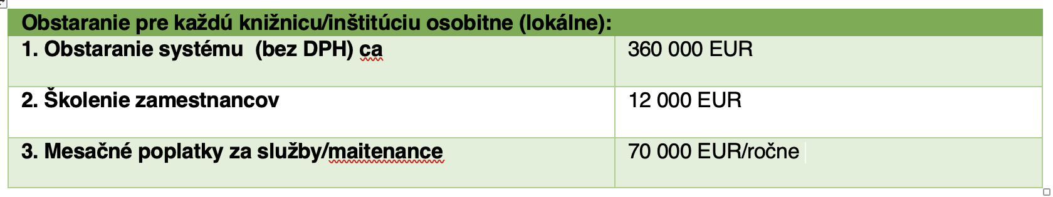
Náklady na obstaranie systémov lokálne pre každú inštitúciu/knižnicu
Notes:
Pre každú knižnicu, a pre zriaďovateľov sú dôležité otázky finančných nákladov.
Uvediem príklad z reálnej ponuky pre vedeckú alebo akademickú knižnicu.
Vidíme - info o nákladoch na obstaranie Integrovaného knižničného systému (ILS) vhodného pre vedeckú, akademickú knižnicu, krajskú (regionálnu) knižnicu.

Slide 8
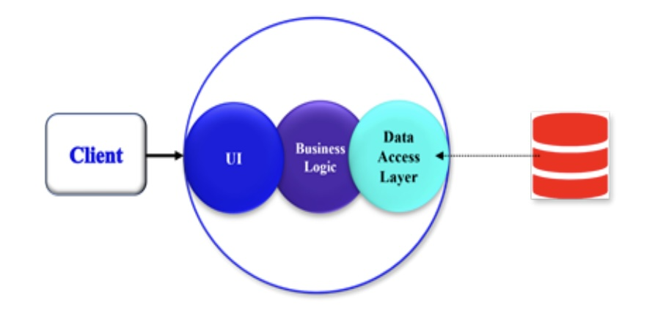
Monolitická architektúra ILS
Notes:
Typická monolitická aplikace používá vrstvený návrh se samostatnými vrstvami pro UI_- uživatelské rozhraní, Bussines logic- tj. logiku aplikace a Data access Layer - přístup k datům.
„Možnosť 1. Monolitická architektúra (monolit)
Monolitická architektúra je ako snehová guľa. Začnete projekt a máte malú snehovú guľu. Je taký malý, že ho dokáže vyvinúť a spustiť malý tím.
Prejde pár rokov a snehová guľa stala taká obrovská, že ju už tlačí 20 vývojárov.
O niekoľko rokov budú stovky vývojárov tlačiť snehovú guľu s množstvom kódu, no spustenie nových funkcií bude veľmi pomalé.
V dôsledku toho majitelia začnú meniť technického riaditeľa, členov tímu, ale je to len horšie.
Noví členovia tímu nepoznajú historické detaily, prečo je snehová guľa taká, aká je a nie iná.
Dokumentácia k produktu rýchlo zastará.
Prečo to neurobiť hneď od začiatku? Po prvé, na úplnom začiatku podnikania sú vždy obmedzené zdroje, nedostatok vývojárov, odborných znalostí a času.
Po druhé, technickí inžinieri si myslia: "Nuž, nech je to zatiaľ monolitická architektúra, ale keď požiadavky narastú, potom všetko prerobíme".
Žiaľ, v skutočnosti bude prenos existujúceho monolitického projektu na architektúru mikroslužieb desiatkykrát náročnejší, ako písanie všetkého od začiatku.“
Inými slovami:
„Monolitická architektura aplikace neboli monolit je ve své podstatě jeden velký kus zdrojového kódu, který mezi sebou má nespočet závislostí. Monolitickou aplikaci si metaforicky můžete představit jako jeden velký a těžký kus kamene. A stejně jako s jedním velkým kusem kamene je těžké pohnout a změnit jeho polohu, tak stejné je to u monolitických aplikací -každý update a změna může klást obrovské překážky pro nasazení do produkce.

Slide 9
Koniec ILS ?
Vznikali v ére automatizácie a informatizácie knižníc (50 rokov)
Základné procesy knižnice sú riešené súbormi programov
Súbory programov sú usporiadané do modulov
Moduly zdieľajú spoločnú databázu
Moduly bežia na rovnakom výpočtovom prostredí
Majú zaujímavú históriu – vznikli a zanikli desiatky ILS
ILS, ktoré „prežili“ sú v súčasnosti zrelé, stabilné - mnoho funkcií
Implementované v mnohých desiatkach tisíc knižníc po celom svete, naďalej prosperujú
Notes:
Približne od roku 2010 do súčasnosti sa dá hovoriť o systémoch 4. generácie.
Tie sa vyznačujú tým, že sú to tradičné ILS.
Slúžia spoľahlivo v jednotlivých inštitúciách resp. v konzorciách.
Samotní dodávatelia si však uvedomujú, že tradičné ILS prestávajú vyhovovať.
Nedostatok komplexnosti nahrádzajú pridávaním rôznych doplnkových služieb ako:
a) správa elektronických zdrojov
b) discovery služby
c) prepojenie na digitálne repozitáre,
d) rozšírenie obmedzení formátu MARC21 (citácie)
e) autority ap.
f) otvorenosť
g) rola komunít ai.
h) implementácia nových štandardov (IFLA Library Reference Model-LRM)

Slide 10
Najrozšírenejšie otvorené ILS
KOHA
Evergreen
  Veľmi vyspelé
  Rozvíjajú ich komunity – dobrá participácia
  Voľne dostupné programy
  Vhodné pre menšie a stredné knižnice
  Nahrádzajú proprietárne systémy
  Nie sú to však platformy (LSP)!
Notes:
Treba zdôrazniť, že je potrebné rozlišovať medzi ILS s otvoreným zdrojovým kódom a platformami typu LSP

Slide 11
KOHA
Otvorený integrovaný knižničný systém
Podporu poskytujú rôzne spoločnosti, ale knižnice môžu spúšťať Koha bez externej podpory
Vývojový tím spoločnosti Koha používa Bugzilla, open source sledovač problémov vyvinutý nadáciou Mozilla Foundation
Bugzilla umožňuje komunite Koha sledovanovať chyby a požiadavky na vylepšenia a sledovať novinky
Dôležitou podporou platformy Koha je systém objavovania Aspen od spoločnosti ByWater Solutions
Notes:
Spomínaná Koha https://cs.wikipedia.org/wiki/Koha je knižničný systém s prístupným zdrojovým kódom. Je šírený pod licenciou GNU General Public License v3 a jeho použitie je bezplatné. Pracuje na platforme Linux alebo Ubuntu.
Začiatok vývoja siaha do roku 1999, kedy konzorcium novozélandských knižníc Horowhenua Library Trust začalo Koha vyvíjať.
KOHA môže mať aj discovery systém.
Aspen je plnohodnotný Discovery System, ktorý sa integruje s eContent a ďalšími poskytovateľmi tretích strán a poskytuje používateľom komplexný prístup ku všetkým vašim materiálom na jednom mieste.

Slide 12
KOHA v Česku (od 2015)
aktívna česká komunita
plná česká lokalizácia
v súčasnosti (2023) je ILS KOHA v Česku využívaný v cca 1090 knižniciach
druhý najpoužívanejší knižničný systém v SR
na vývoji sa v Čechách podieľa oi aj firma R-Bit Technology, s.r.o. https://www.koha-v-knihovne.cz/
Koha je šírená pod verejnou licenciou Európskej únie [European Union Public Licence]„EUPL“).
Notes:
Veľmi aktívna je aj česká Koha komunita vytvárajúca plnú českú lokalizáciu.
Mapu inštalácií nájdete na portáli koha.cz.
Štatistiky pre české výkazy rieši nadstavba knižničného systému, tzv. Center.
Ako prvý tento systém začala používať Mestská knižnica Česká Třebová (v januári 2015) a krátko potom potom Mestská knižnica Ústí nad Orlicí.
V súčasnosti (2023) je v Česku využívaný v cca 1090 knižniciach (mapa) https://cs.wikipedia.org/wiki/Koha
Ide o druhý najpoužívanejší knižničný systém v ČR. Na stránke Koha.sk nájdete aj plne funkčnú demo verziu. Na jeho vývoji sa v Čechách podieľa oi aj firma R-Bit Technology, s.r.o.: https://www.koha-v-knihovne.cz/

Slide 13
2. LSP (Library Services Platforms)
Platformy knižničných služieb
Notes:
V druhom bloku sa chcem venovať platformám, teda systémom, ktoré predstavujú budúcnosť.
LSP možno definovať ako novú generáciu systémov riadenia knižničných/informačných inštitúcií a služieb, ktorá v sebe obsahuje takmer všetky zabudované funkcie ILS,
sú postavené na platforme softvér ako služba (SaaS)
majú viacerých nájomníkov (tenantov),
využívajú výhody cloud computingu;
používajú webových technológií
poskytujú vyhľadávacích služieb (zisťovanie)(discovery)
spravujú fyzické, digitálne a elektronické materiály a
majú cez jedno webové rozhranie
Navyše:
Systémy, ktoré odporúčam, sú vhodné pre všetky typy informačných inštitúcií, vrátane múzeí, galérií, archívov atď.

Slide 14
Platformy LSP
  OCLC WorldShare Management Services,
  ALMA Ex Libris,
  FOLIO
  RERO+
  TIND
  ProQuest Intota,
  Kuali OLE,
  SirsiDynix
  BLUEcloud Suite a
  MEDAD
Notes:
Pre SVKOS by mohli prichádzať do úvahy platformy Alma, Folio a Rero+
Na trhu sú dostupné rôzne produkty LSP, ako napríklad
OCLC WorldShare Management Services,
Ex Libris Alma,
Sierra od Innovative Interfaces,
ProQuest Intota,
Kuali OLE,
SirsiDynix BLUEcloud Suite
MEDAD
FOLIO.

Slide 15
Notes:
Funkčná špecifikácia LSP (2023)
ERMS: Cieľom ERMS je vytvoriť systém riadenia elektronických zdrojov cez webovú aplikáciu.
Knowledge Bases: Báza znalostí alebo znalostná báza je databáza používaná v expertných systémoch, ktorá obsahuje akumulované znalostí ľudí - expertov, špecialistov v konkrétnych odboroch. Báza znalostí je spravidla rozsiahla dátová štruktúra, ktorá obsahuje symbolickú reprezentáciu expertných znalostí zo zvolenej problémovej oblasti. Wikipédia
Conceptual Organisation: Sonnenwald, Diane (2004). „Kultúra inovácií v organizácii“. Riadenie kognitívnej a afektívnej dôvery v koncepčnú organizáciu výskumu a vývoja. 10.4018/9781591401261.ch004.
Linked Data:
Heng, Greta. 2023. Revamping Metadata Maker for ‘Linked Data Editor’: Thinking Out Loud.Vylepšenie nástroja Metadata Maker pre „Editor prepojených údajov Myslite nahlas“: In: Code4Lib. Issue 55, 2023-1-20. Dostupné: https://journal.code4lib. 2023.
Linked. 2012-2022. Linked Data for Libraries. https://wiki.lyrasis.org/pages/viewpage.action?pageId=41354028; Linked Data for Libraries Labs. https://wiki.lyrasis.org/pages/viewpage.action?pageId=77447730; Linked Data for Production. https://wiki.lyrasis.org/pages/viewpage. 2012-2022.
Maker. 2023. Metadata Maker. [Online] 2023. [Dátum: 12. 07 2023.] https://metadatamaker.library.illinois.edu/.
Napríklad: v šablóne do modulu katalogizácie monografie (LD) v nástroji Metadata Maker výskumníci pridali dve nové prepojené dátové funkcie, a to: návrhy osobných mien z VIAF a návrhy predmetových hesiel LCSH. Nové funkcie podporujú vyhľadávanie a automatické dopĺňanie osobných mien vo VIAF a generovanie LCSH (kľúčových slov) na základe textu poskytnutého používateľom do šablóny záznamu. URI kontrolovaných výrazov sú pridané do výstupných metadát. V budúcnosti bude dozaista možné pri „skladaní“ katalogizačného záznamu linkovať aj iné dáta, napríklad názvy vydavateľov, štandardné čísla (ISBN), kódy krajín, kódy jazykov, časové údaje (dátumy) ap.
Vývoj editorov katalogizácie pomocou prepojených dát stále pokračuje. Stále však existujú problémy, ktoré sa riešia formou spolupráce knihovníkov a informatikov. Hlavný problém spočíva v tom, že zatiaľ neexistuje žiadny integrovaný knižničný systém (ILS), ktorý by bol schopný prijímať dáta z BIBFRAME editorov. Nezdá sa, že by predajcovia ILS podporovali trend prepájania dát a fungujú v režime tradičnej rigidnej katalogizácie s využívaním dát špecifikovaných vo formátoch MARC 21.
Metadata Maker (Maker, 2023), vyvinutý a vydaný ako open-source aplikácia v roku 2015 (Heng, 2023). Je to nástroj na tvorbu katalogizácie, ktorý umožňuje používateľom vytvárať bibliografické metadáta bez predchádzajúcich znalostí o katalogizácii. Metadata Maker môže mať potenciál, aby si ho v praxi osvojili poloprofesionálni katalogizátori s pridanými novými prepojenými zdrojmi údajov, vrátane automatického návrhu osobného mena súboru VIAF (VIAF) (Virtual International Authority File) a odporúčaní predmetu LCSH (LCSH, 2022) (Library of Congress) na základe zadávania textu používateľom (Heng, 2023). Rovnako by malo byť možné pripájať data z národných súborov autorít.
IFLA LRM: Riva, Pat, et al. 2017. IFLA Library Reference Model: a conceptual model for bibliographic information, International Federation of Library Associations and Institutions, August 2017; amended and corrected December 2017. https://www.ifla.org/files/assets/cataloguing/frbr-lrm/ifla-lrm-august-2017_rev201712.pdf
IFLA Library Reference Model (LRM). 2020. https://www.librarianshipstudies.com/2020/04/ifla-library-reference-model-lrm.html. [2023-08-16]. [Vzdelávací materiál pre odbor knižničné a informačné štúdiá. Video: Chris Oliver: https://www.librarianshipstudies.com/2020/04/ifla-library-reference-model-lrm.html].
Artificial intelligence tools : Napr. ChatBoots MADAD v LSP MEDAD je fakticky derivátom platformy založenej na platforme FOLIO v arabskom svete. Pozri tiež: 5 Ways Artificial Intelligence Impacts Libraries. 2023. https://www.aje.com/arc/ways-artificial-intelligence-impacts-libraries/
API, alebo Application Programming Interface, je výraz, ktorý sa často používa v súvislosti s programovaním a vývojom webových aplikácií. Napr.:https://smartyacademy.sk/co-je-api-application-programming-interface/

Slide 16
Notes:
Technická špecifikácia LSP (2023)
Beyond Client/Server Computing: LSP na rozdiel od ILS nevyžadujú lokálnu inštaláciu tučného klienta (zamestnanci), používa sa len webový interfejs pre zamestnancov aj použivateľov.
1) Cloud Computing: Ve skutečnosti existuje dohodnutý soubor charakteristik Národního institutu standardů a technologie, který definuje systém cloud computingu jako systém: »Samoobsluha na vyžádání; Široký přístup k síti; sdružování zdrojů; Rychlá elasticita; Měřená služba».
2) IaaS/SaaS/DaaS Platforms: Pokud chcete vytvářet a hostovat své webové stránky, ale nechcete používat cloudové služby, koupíte serverový hardware za vyšší počáteční cenu. Máte větší kontrolu nad tím, jak je nastaven a integrován s vaší firmou (Lokálně).
Pokud nechcete kupovat serverový hardware, ale přesto chcete získat výpočetní prostředky. Tyto zdroje lze na vyžádání uživatelům služby zabalit jako službu prostřednictvím internetu (Infrastruktura jako služba = IaaS).
Cloudová služba představuje širokou škálu služeb poskytovaných na vyžádání společnostem a zákazníkům přes internet. Lze jej rozdělit do 3 kategorií: IaaS, PaaS a SaaS. S rychlým rozvojem informačních technologií existují také různé modely cloudových služeb, které se objevily v rámci segmentace odvětví. IaaS = Infrastruktura jako služba; PaaS = Platforma jako služba; SaaS = Software jako služba;AaaS = Analytics jako služba;BaaS = Backend jako služba; FaaS = Funkce jako služba; DaaS = Data jako služba; STaaS = Úložiště jako služba; CaaS = Kontejner jako služba; NaaS = Síť jako služba; DBaaS = Databáze jako služba; AaaS = Autentizace jako služba; aPaaS = Aplikační platforma jako služba; iPaas = Integrační platforma jako služba ai.
Multi-Tenant Platforms: To je často jeden z nejvíce nepochopených konceptů cloud computingu. "Lehká" definice z WhatIs.Com uvádí: "Multi-tancy je architektura, ve které jedna instance softwarové aplikace slouží více zákazníkům. Každý zákazník se nazývá klient. Klienti mohou být schopni přizpůsobit některé části aplikace, jako je například barva uživatelského rozhraní (UI) nebo obchodní pravidla, ale nemohou přizpůsobit programy (kód) aplikace. Více pronájmů může být ekonomické, protože náklady na vývoj a údržbu softwaru jsou běžné. To lze přirovnat k jedinému zapůjčení, architektuře, ve které má každý zákazník svou vlastní instanci softwaru a může mu být udělen přístup ke kódu. U víceklientské architektury stačí zprostředkovateli aktualizovat jenom jednou. S architekturou s jedním tenantem se poskytovatel musí dotknout více instancí softwaru (ILS), aby mohl provádět aktualizace. Dalším důvodem, proč by náklady měly být nižší, je to, že pokud dodavatel podporuje všechny své zákazníky (a pro pracovní počet řekněme 500) z této jedné instance softwaru, při upgradu této instance softwaru na nejnovější verzi je všech 500 zákazníků aktualizováno současně. Pokud dodavatel používá jednu instanci softwaru na zákazníka, i když je hostován v architektuře SaaS, musí aktualizovat každou instanci jednotlivě. To samozřejmě vytváří režijní náklady a zpoždění." (GRANT, 2012)
Security certifications: Bez zabezpečeného cloud computingu nebo systému SaaS potenciálně zvýšíte vystavení vaší knihovny všem druhům rizik. Výsledkem je, že při pořizování nového systému cloud computingu nebo správy knihoven SaaS byste se vy a vaši právníci a pracovníci nákupu měli ujistit, že dodavatel splňuje nějaký certifikovaný bezpečnostní standard. Upozorňujeme však, že většina certifikací se vztahuje pouze na datové centrum a pouze na konkrétní místo. Tyto bezpečnostní certifikace tedy nemusí poskytovat žádnou záruku, že data opouštějící datové centrum a procházející větším webem jsou přenášena šifrovaným a bezpečným způsobem. Opět je to něco, co byste měli zkontrolovat samostatně a jako součást procesu zadávání veřejných zakázek. Existují dva specifické standardy, které se týkají takového zabezpečení: Bezpečnostní certifikace – Bez zabezpečeného cloud computingu nebo systému SaaS potenciálně zvýšíte vystavení vaší knihovny všem druhům rizik. Výsledkem je, že při pořizování nového systému cloud computingu nebo správy knihoven SaaS byste se vy a vaši právníci a pracovníci nákupu měli ujistit, že dodavatel splňuje nějaký certifikovaný bezpečnostní standard. Upozorňujeme však, že většina certifikací se vztahuje pouze na datové centrum a pouze na konkrétní místo. Tyto bezpečnostní certifikace tedy nemusí poskytovat žádnou záruku, že data opouštějící datové centrum a procházející větším webem jsou přenášena šifrovaným a bezpečným způsobem. Opět je to něco, co byste měli zkontrolovat samostatně a jako součást procesu zadávání veřejných zakázek. Existují dva specifické standardy týkající se tohoto zabezpečení: ISO/IEC 27001 a SAS 70/SSAE 16. (GRANT, 2012).

Slide 17
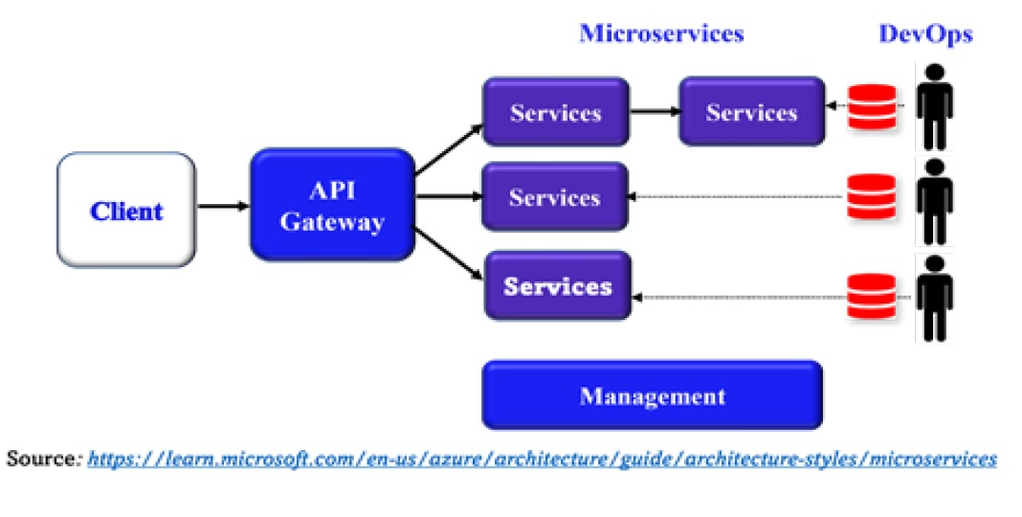
Architektúra mikroslužieb LSP
Notes:
Architektúra mikroslužieb
Architektúru mikroslužieb možno prirovnať k dlažbám na chodníkoch. Ako projekt rastie, na chodník sa pridávajú ďalšie dlaždice. Ak je komponent zastaraný, stačí túto dlaždicu vymeniť za novú.
Táto architektúra má veľa výhod, no vymenujem tie najdôležitejšie:
jednotliví zamestnanci sú zodpovední za prevádzku každej mikroslužby
krádeži kódu projektu je zabránené, pretože vývojári majú prístup iba k časti kódu
keď vyjdú aktualizácie programovacieho jazyka, môžete jeden po druhom opraviť programový kód každej služby
Podľa: https://finmv.com/sk/product/how/microservices
Na rozdíl od monolitů jsou mikroslužby obvykle decentralizované, volně propojené jednotky provádění. Následující diagram znázorňuje typickou architekturu mikroslužeb:

Slide 18
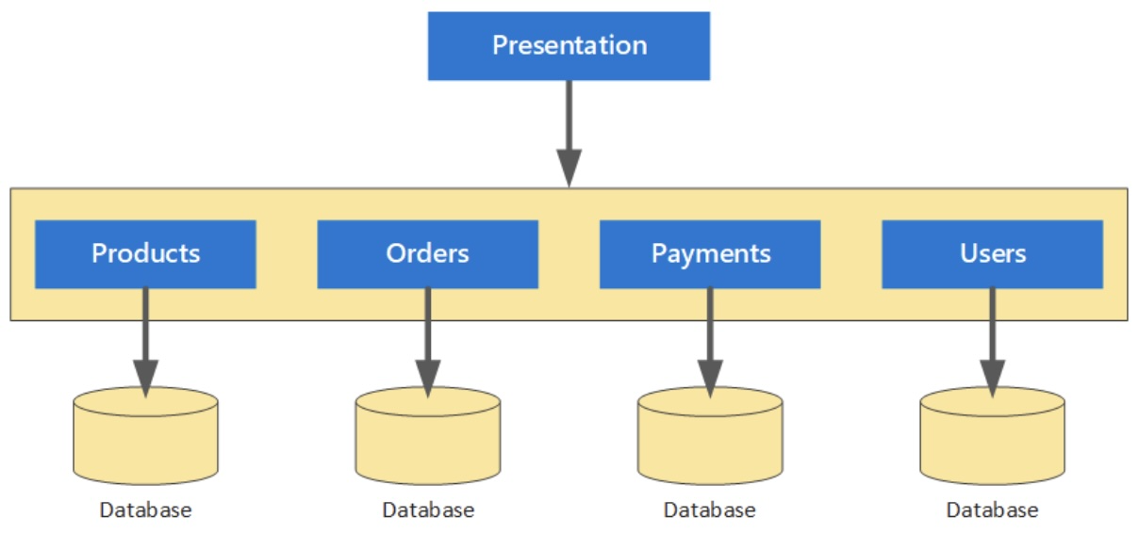
Z architektúry monolitu do mikroslužieb
Notes:
Príklad typickej architektúry mikroslužieb: Databázy pre produkty, objednávky, platby, používatelia ...
Nabízí například tyto výhody:
Služby se můžou vyvíjet nezávisle na základě potřeb uživatelů.
Služby se můžou škálovat nezávisle, aby uspokojily poptávku uživatelů.
Postupem času se vývojové cykly zrychlují, protože funkce se dají rychleji vydávat na trh.
Služby jsou izolované a jsou tolerantnější k selhání.
Jedna služba, která selže, neblokuje celou aplikaci.
Testování bude koherentní a konzistentnější s využitím vývoje založeného na chování.
Podľa: https://learn.microsoft.com/cs-cz/azure/architecture/microservices/migrate-monolith

Slide 19
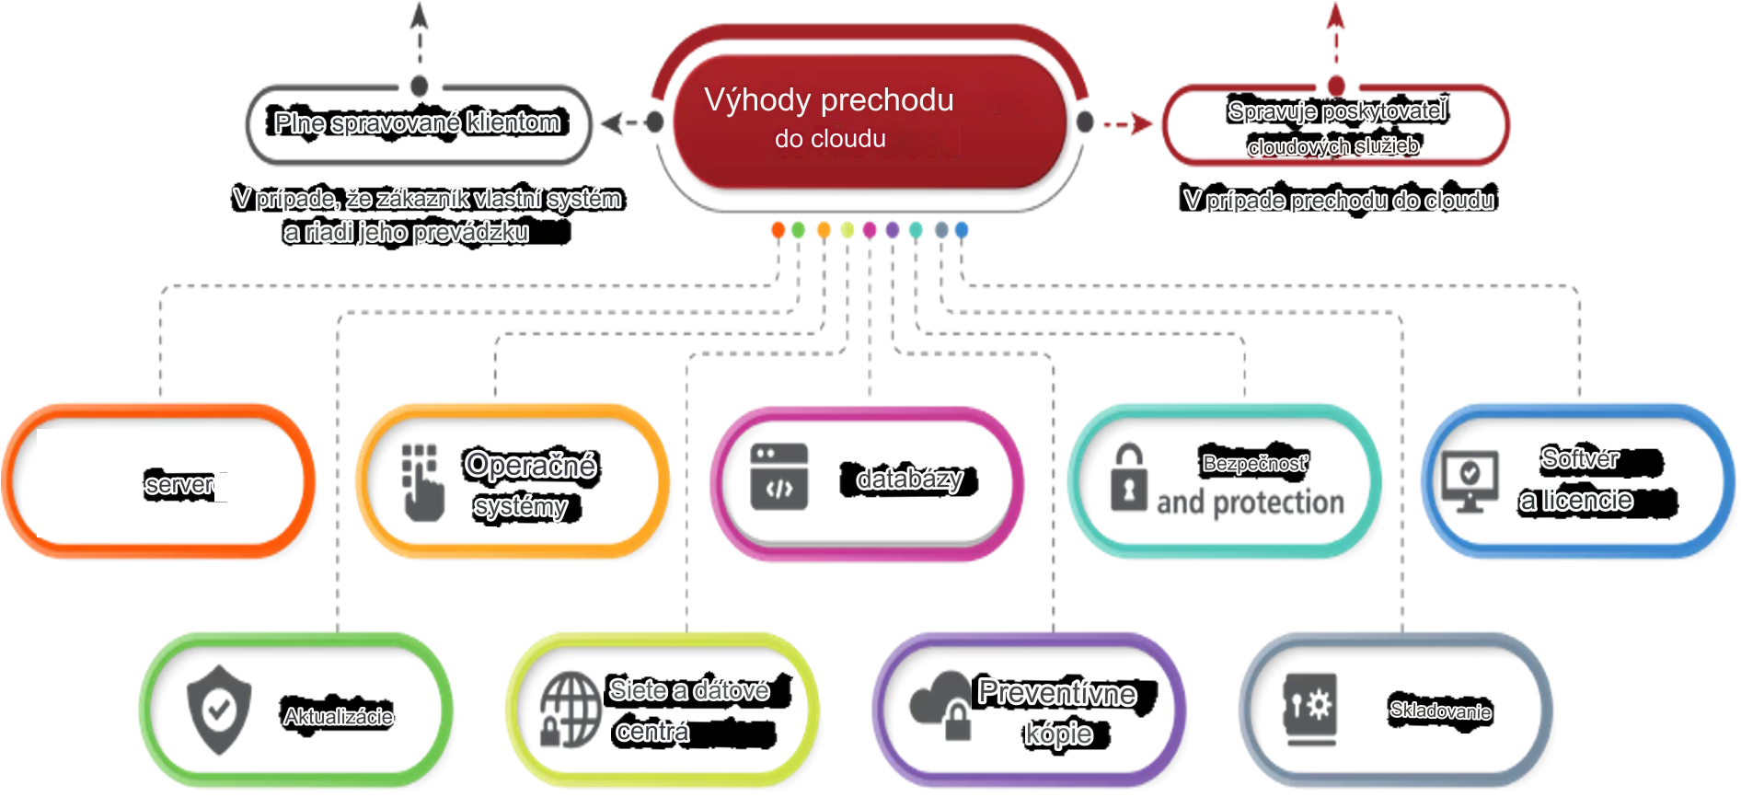
Notes:
Schéma podľa aplikácie FOLIO v systéme MEDAD zobrazuje:
1. Možnosť plného spravovania klientom – v tomto prípade klient sám vlastní systém a riadi jeho prevádzku (Hore vľavo)
2. Ukazuje výhody prechodu do cloudu (stred)
3. V prípade prechodu do cloudu systém (platformu) spracuje poskytovateľ cloudových služieb (vpravo hore)
V cloude sú k dispozícii služby infraštruktúry:
server,
operačné systémy,
databázy,
bezpečnosť a ochrana,
softvér a licencie,
aktualizácie,
siete a dátové centrá,
záložné kópie,
úložiská.

Slide 20
3 FOLIO

Slide 21
Typy instalací a nasazení
S FOLIO můžeme pracovat, instalovat a nasazovat různými způsoby:
Předem postavené Vagrant boxy
Nasazení na jeden server
Nasazení Kubernetes
Ve SVK – počítáme s nasazením na jeden server! Jedna instituce.
Notes:
Organizace se může rozhodnout, zda bude FOLIO provozovat jako hosting nebo samostatně.
Hosting nabízí například EBSCO nebo IndexData.
Tyto společnosti se intenzivně podílejí na vývoji FOLIA, ale nejsou vlastníky FOLIA
Veľké systémy, napríklad NAKIS3G sa môžu hostovat „lokálne“ samy!
Podľa slov Mika Gorrella (Managing Director Index Data) v mailovej komunikácii (1.11.2023)
Asi „95 % nasadení FOLIO je hosťovaných poskytovateľom, ako je Index Data alebo EBSCO. Väčšina, ak nie všetky nemecké siete však hosťujú pre svojich členov a v USA sú veľké univerzity (Stanford, Texas A&M), ktoré sú hostiteľmi samy seba. Nejde o inštaláciu jedného servera. FOLIO beží na kontajneroch, ktoré sú zvyčajne nasadené v klastri virtuálnych počítačov“
Mike Gorell: „FOLIO je sofistikovaný systém postavený pre modernú cloudovú infraštruktúru. Jeho prevádzka si okrem tradičných databáz a moderných virtuálnych počítačových prostredí vyžaduje kompetencie v oblastiach, ako je orchestrácia kontajnerov, fronty správ. Naši inžinieri DevOps spravujú FOLIO (pre komunitu aj pre našich zákazníkov) od jeho začiatku. Naša skúsenosť je taká, že miestnym tímom často chýbajú skúsenosti s jednou alebo viacerými z týchto technológií.“

Slide 22
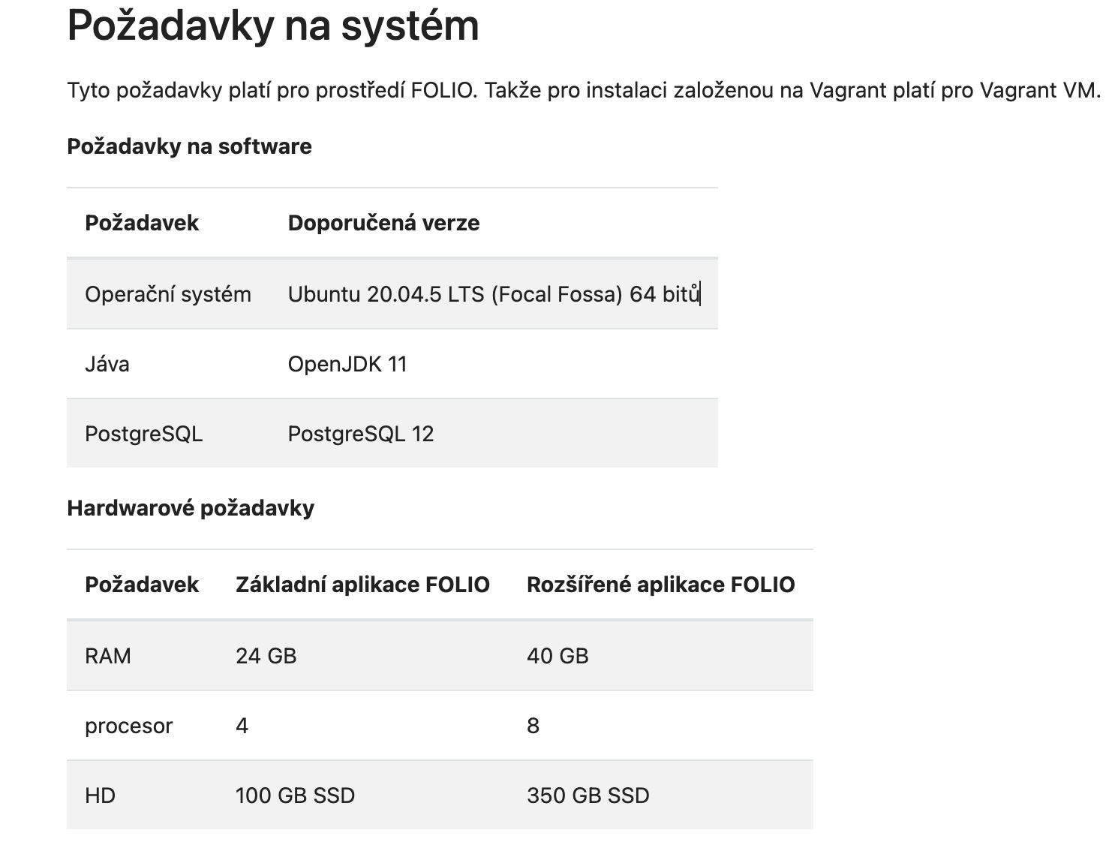
FOLIO – technické požadavky
Notes:
Operační systém: UBUNTU
Jazyk JAVA: Open JDK 11
Databáza: PostgreSQL 12 (https://en.wikipedia.org/wiki/PostgreSQL)
Hardware: RAM 24GB 4 jadrá /8 jadier 40GM
Harddisk : 100 GB SSD /350 GB SSD
Postup inštalácie je podrobne dokumentovaný. https://docs.folio.org/docs/getting-started/installation/

Slide 23

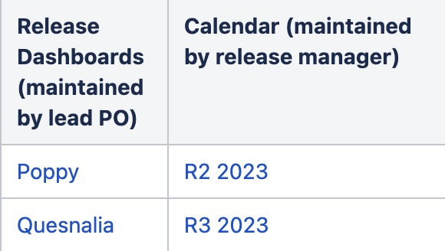

Instalace - Nastavení > Verze softwaru
Vždy je nainstalován kompletní software
Nové verze softwaru jsou pojmenovány po květinách (Mák, Quesenalia...)
Notes:
Súbory pre inštaláciu sú dostupné voľne pre inštitúciu. Jednotlivé verzie sú pomenované podľa kvetov. Teraz je dostupná 15. verzia nazvaná mák iná verzia má názov kvetu Quesenalia
FOLIO je neustále vyvíjeno a aktualizováno podle plánu – roadmapy.
Demo verze: Mák - https://folio-snapshot.dev.folio.org/
Základné nastavenie po inštalácii:
https://docs.folio.org/docs/getting-started/installation/customizations/

Slide 24
Instalace FOLIO v SVKOS – jeden server
Místní, lokální nasazení pro jednu organizaci
FOLIO běží na jednom serveru
SVKOS je jeden nájemce (tenant)
Víme předem odhadnout počet tenantů a prostředků, které bude instance FOLIO zpracovávat
V prípade potreby je možné rozšíriť o nové oblasti (ERP kampusu, administrace výzkumu
Pro vývojáře může být na serveru vytvořena samostatná instance (virtuální server)
Notes:
Inštalácia nie je triviálna záležitosť a vyžaduje si skúseného informatika.
Jednoserver
Můžete se rozhodnout hostovat a provozovat FOLIO lokálně. V tomto scénáři se instalace FOLIO spravuje sama a provádí se na jediném serveru bez použití řešení softwarové orchestrace, jako je Kubernetes. Tato konfigurace se doporučuje, pokud máte jediného tenanta nebo můžete; jinak byste měli zvážit nasazení Kubernetes.
Jedním z cílů FOLIO je rozšiřitelnost. Knihovny a dodavatelé mohou stavět na stávajících aplikacích nebo vyvíjet nové aplikace, které rozšiřují knihovnu do oblastí, jako je ERP kampusu, administrace výzkumu a další. Kromě nástrojů pro kódování a testování bude pravděpodobně chtít vývojář prozkoumat celý systém FOLIO a bude potřebovat místní instanci. Obvykle se jedná o virtuální stroj s nasazením FOLIO na jednom serveru.
Další informace naleznete v části Nová instalace jednoho serveru .
Zdroj: https://docs.folio.org/docs/getting-started/installation/

Slide 25
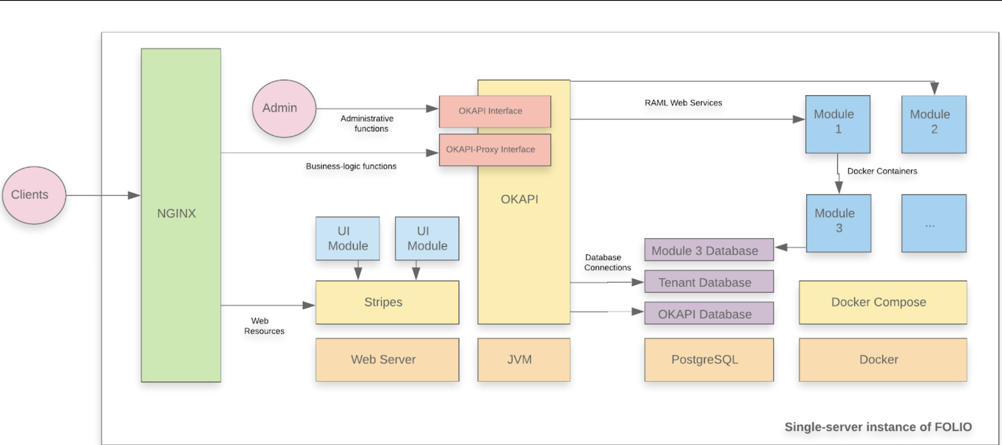
Po instalaci
Software je k dispozici oprávněným pracovníkům knihovny (účet) (Clients)
Umožňuje samoregistraci veřejnosti (účet) (Clients)
Notes:
Architektura FOLIO
Platforma FOLIO se skládá ze dvou komponent: Stripes a Okapi .
Stripes je modulární sada nástrojů uživatelského rozhraní pro vytváření webových aplikací pro moduly uživatelského rozhraní FOLIO. Moduly Stripes UI se skládají z komponent React, z nichž některé se připojují k back-endovým službám zprostředkovaným Okapi.
Okapi je implementace některých vzorů návrhu softwaru běžně používaných v architektuře mikroslužeb. Nejdůležitější z nich je vzor „API Gateway“ implementovaný základní službou „proxy“ Okapi.
Požadavky HTTP z modulů Stripes UI, z externích aplikací FOLIO a mezi moduly obchodní logiky a úložiště Okapi jsou přenášeny prostřednictvím brány Okapi.
Zátěž Okapi Gateway vyrovnává požadavky mezi instancemi obchodní logiky Okapi a modulů úložiště v klastrovém prostředí, vynucuje izolaci tenantů a kontroluje uživatelská oprávnění.

Slide 26
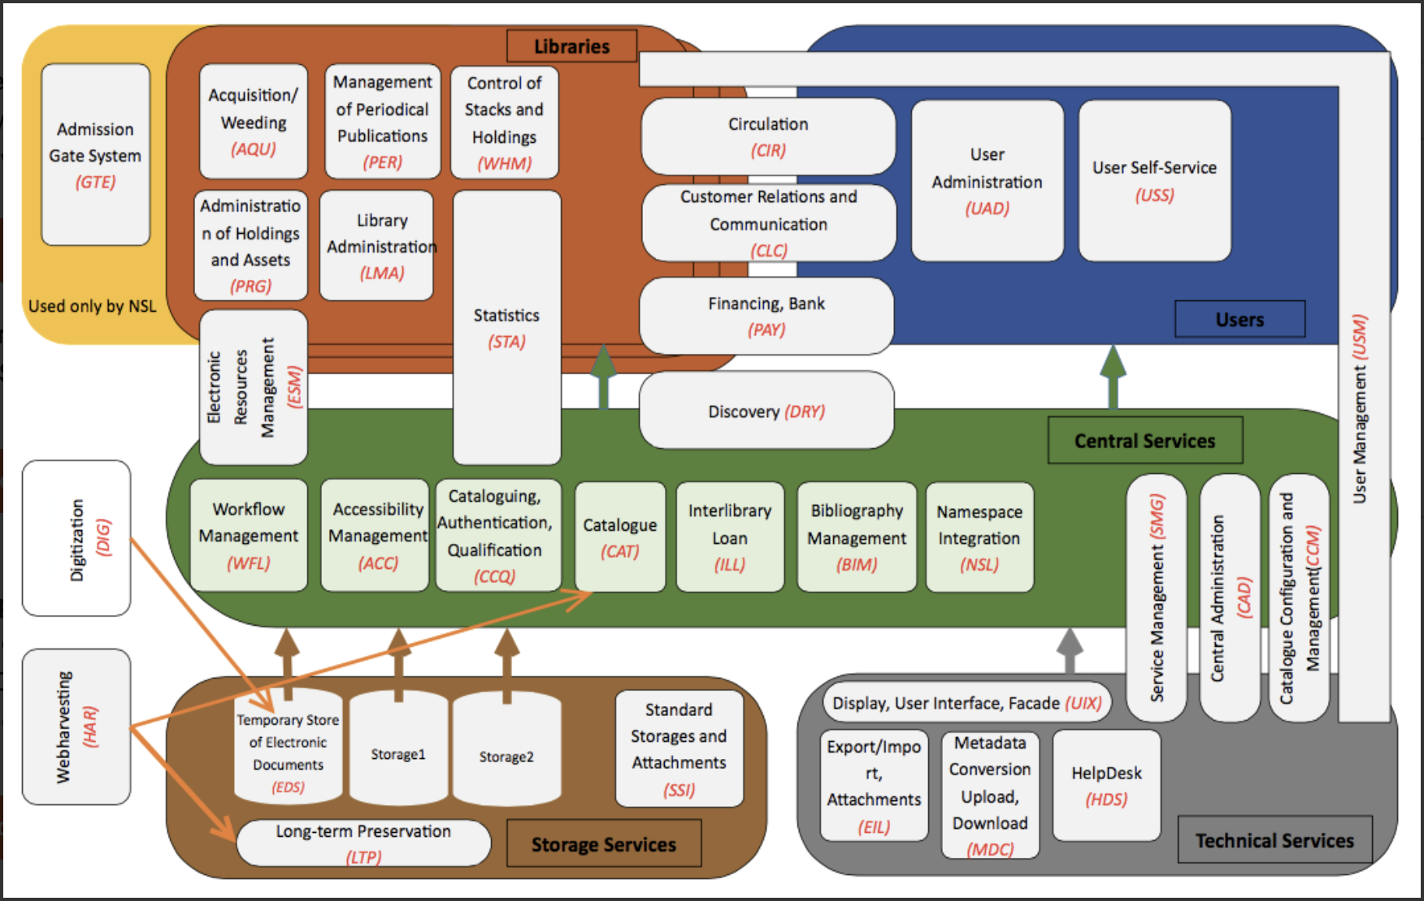
Notes:
Po inštalácii je dostupná kompletná platforma FOLIO – všetky požadované funkcie!
Koncept FOLIO na rozdiel od monolitickej ILS používa mikroslužby https://wiki.folio.org/pages/viewpage.action?pageId=14461387
V schéme sa nachádza 5 blokov:
Centrálne služby (zelený) – workflow WFL, prístupnosť ACC, autentifikácia CCQ, katalogizácia CAT, MVS ILL, bibliografia BIM, namespace NSL + žltý Gate system GTE, služby SMG, administrácia CAD, configurácia katal CCM, používatelia USM, výpožičky CIR, zákazníci CLC, financie PAY, discovery DRY, admin používateľov UAD, samoobsluha používateľov USS
Knižnice (červený) – akvizícia AQU, periodiká PER, Holdingy WHM, admin holdingov prírastkov PRG, admin knižnice LMA, el. zdroje ESM, štatistiky STA
Používatelia (modrý) – služby: CIR, CLC, PAY, DRY, UAD, USS
Úložisko služby (hnedý) slúži pre centrálne služby – vstupy do úložiska: digitalizácia DIG, webharvesting HAR, catalogizácia CAT; dočasné úložisko el doc EDC, dlhodobá ochrana LTP, úložisko 1+2, úložiská SSI
Technické služby (sivý) – slúži pre centrálne služby – interfejs UIX, export/import EIL, metadáta konverzia nahrávanie/sťahovanie MDC, HelpDesk HDS.

Slide 27
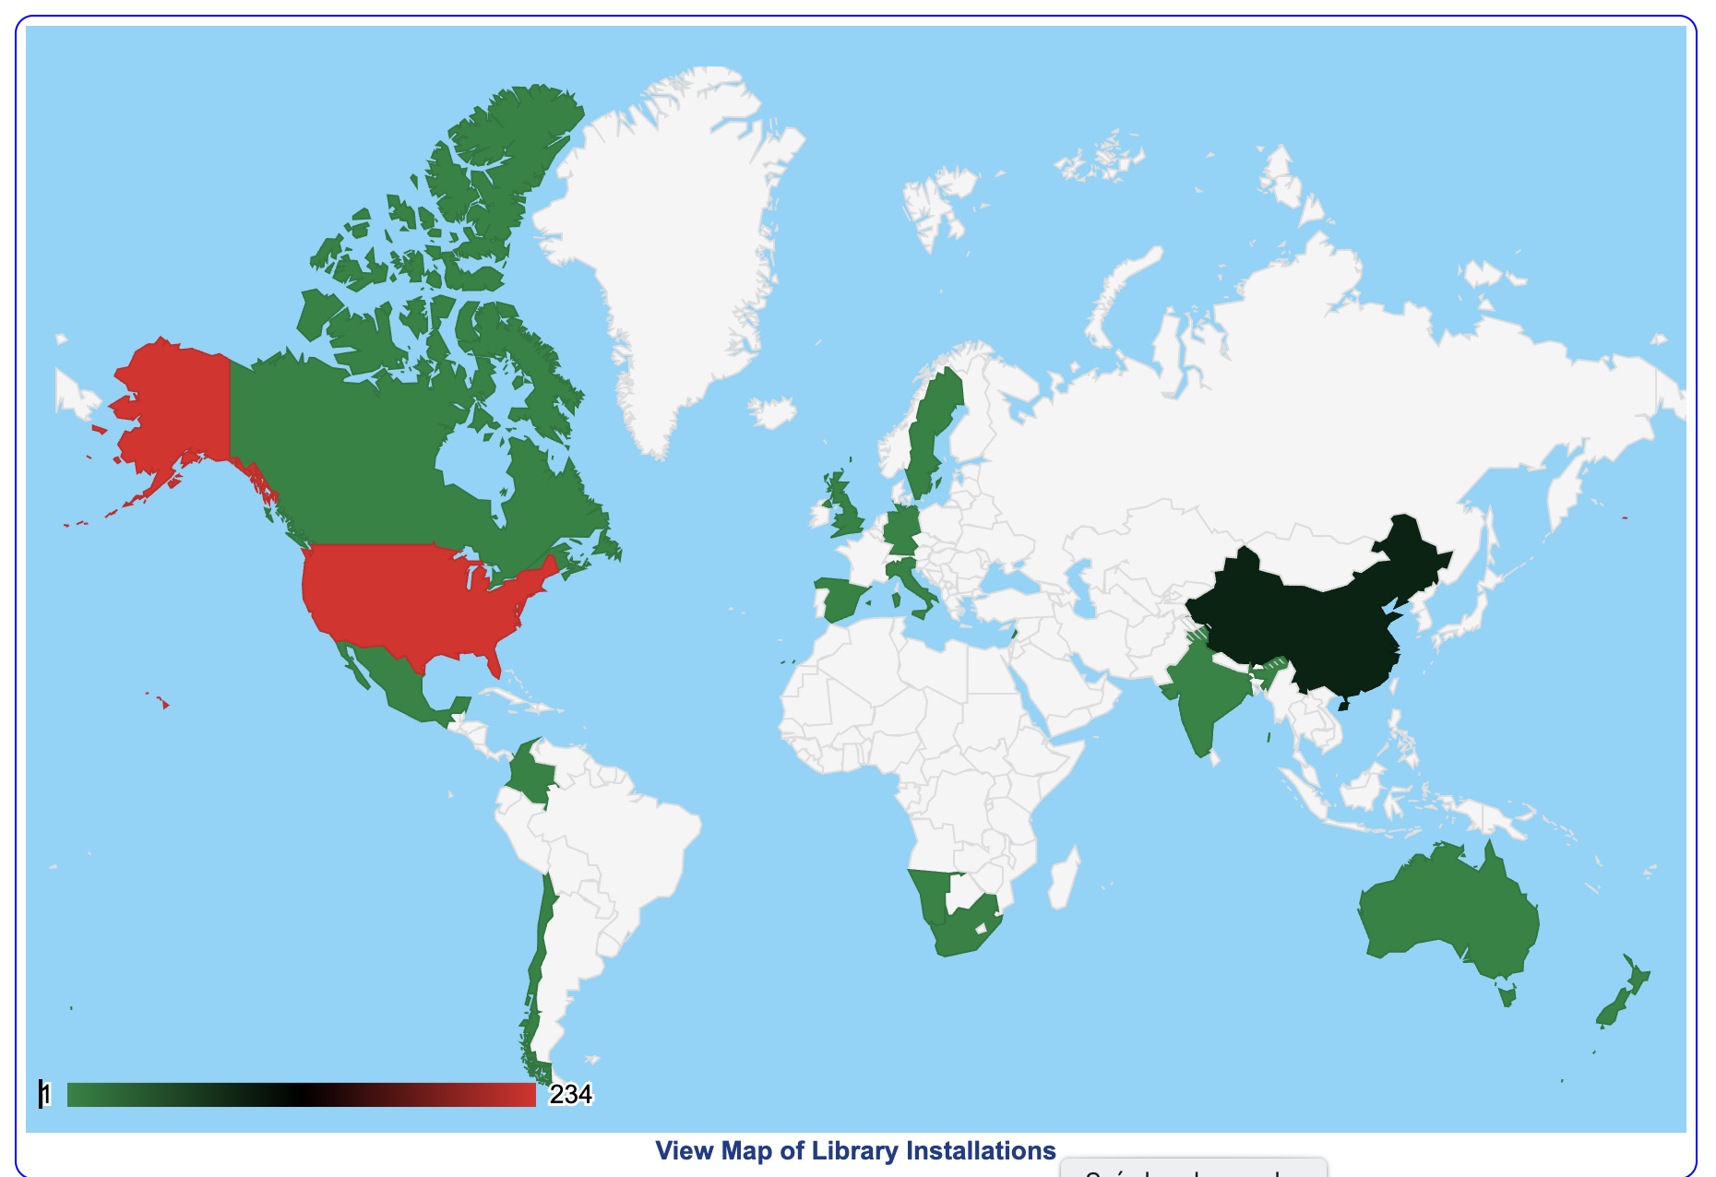
Rozšírenie FOLIO 2021
Notes:
FOLIO je globálny systém, ktorý sa pomerne rýchlo rozširuje do celého sveta.
Okrem Spojených štátov amerických sú to niektoré krajiny západnej Európy, ako Švédsko, Veľká Británia, Nemecko, Taliansko,
Niektoré africké krajiny, Austrália a p.
Zaujímavá je inštalácia FOLIO v arabských krajinách (MEDAD) a perspektívne využívanie FOLIO v Číne.

Slide 28
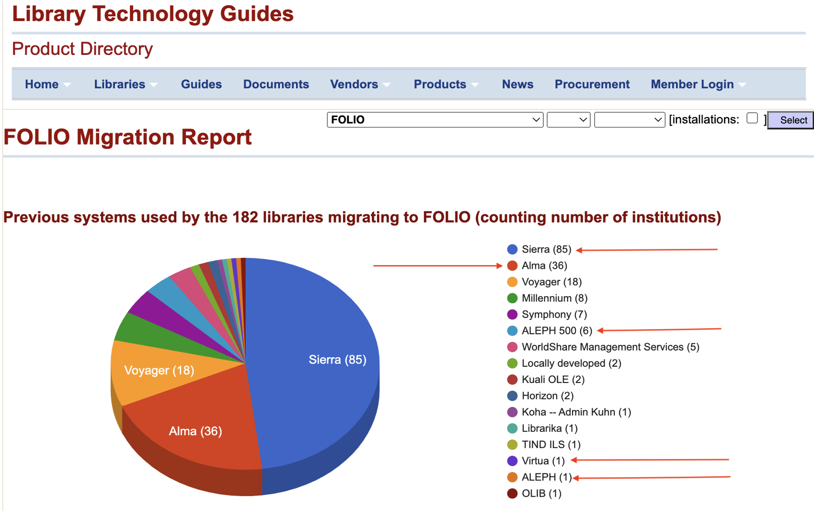
Notes:
Obrázok obsahuje informácie o rozširovaní FOLIO do polovice roku 2023.
Do FOLIO prešli niektoré systémy, ktoré predtým používali systémy
Sierra,
Alma, (Exlibris)
Aleph 500 (Exlibris)
Virtua (III)
Aleph (asi 300) (Exlibris)

Slide 29
4. FOLIO DEMO
Notes:
Dovoľujem si upozorniť, že v demo verzii je možné pracovať len obmedzene.
Preto nemôžem ukázať podrobne celú funkcionalitu.
To bude možné až po riadnej inštalácii systému FOLIO pre niekotrú inštitúciu alebo konzorcium.

Slide 30
Požadavky SVKOS - základní
Katalog (včetně inventarizace a autorit),
Výpůjčky,
On-line katalog,
Akvizice,
Správa seriálů,
Regionální funkce,
Digitální knihovna
Discovery systém
80 uživatelů
SVKOS nyní využívá systém Aleph v. 22, a Primo
SVKOS vyžaduje integraci se systémy Bank Id, Shibboleth, Palmknihy, selfcheck
SVKOS disponuje fondem 650 000 bibliografických záznamů, 1 000 000 jednotek, 9 000 čtenářů
Notes:
Knižnica má možnosť prostredníctvom verejnej súťaže získať tradičný komerčný systém ILS alebo novú platformu služieb ako open source.
FOLIO nie je komerčný softvér!
Najlepšou komerčnou alternatívou je v súčasnosti ALMA spoločnosti ExLibris! Náklady na ALMU vie poskytnúť dodávateľ na základe konkrétnej špecifikácie zo strany knižnice
Odhad nákladov na iný komerčný ILS všeobecne napríklad pre jednu knižnicu:
Obstaranie pre každú knižnicu osobitne:
1. Obstaranie systému (bez DPH) ca 360 000 EUR (ca 10 mil. CZK)
2. Školenie zamestnancov 12 000 EUR (ca 300 000 CZK)
3. Mesačné poplatky za služby/maitenance 70 000 EUR/ročne (ca 1 750 000 CZK)

Slide 31
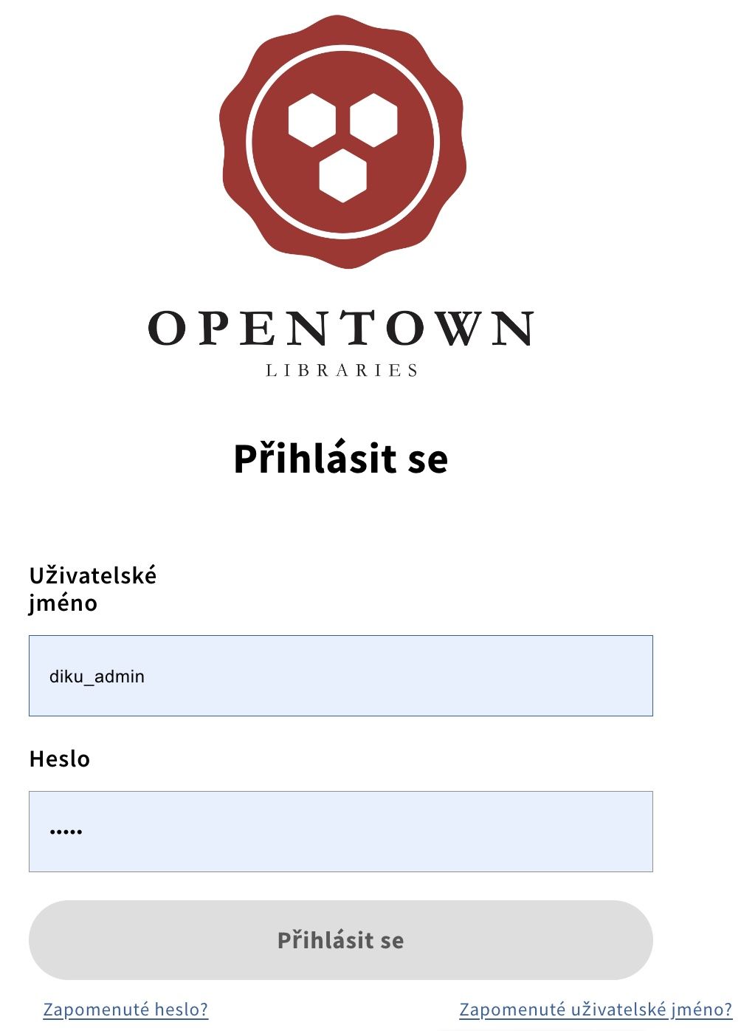
FOLIO - DEMO VERZE
DEMO
Notes:
Verzia použitá pri testovaní a nastavení pre SVKOS.
Prihlásenie do demo verzie.

Slide 32
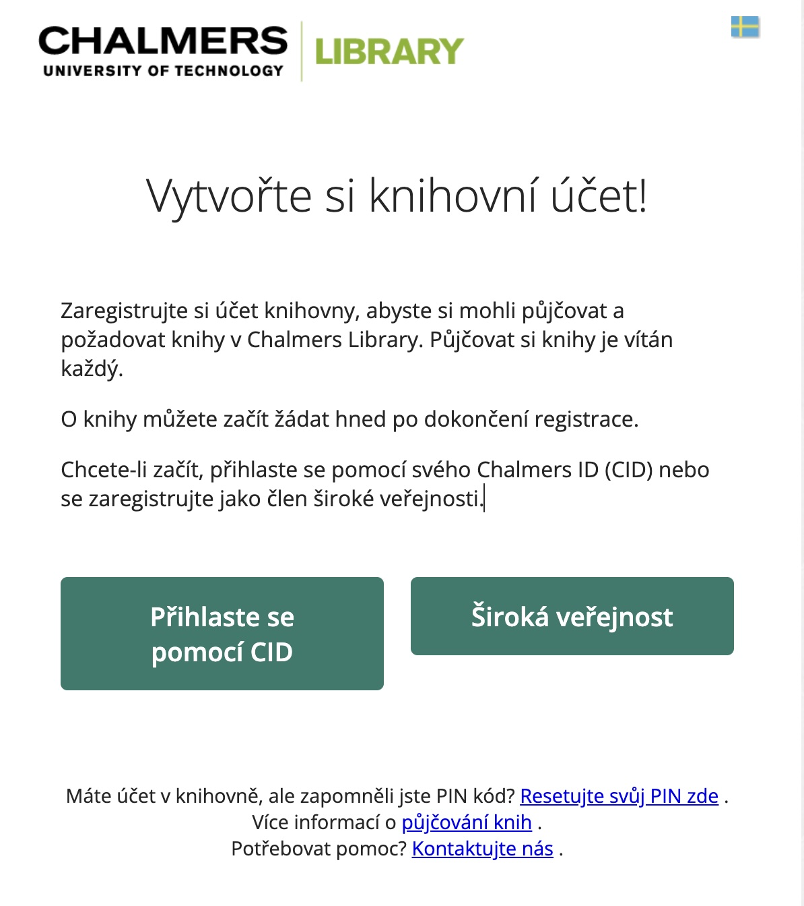
FOLIO – vytvorenie účtu (Chalmers)
Notes:
Do platformy sa zamestnanci prihlasujú prostredníctvom identifikačného kódu, ktorý majú pridelený v organizácii.
Široká verejnosť sa prihlasuje do vytvoreného účtu. Môžu si požičiavať okamžite po vytvorení účtu.

Slide 33
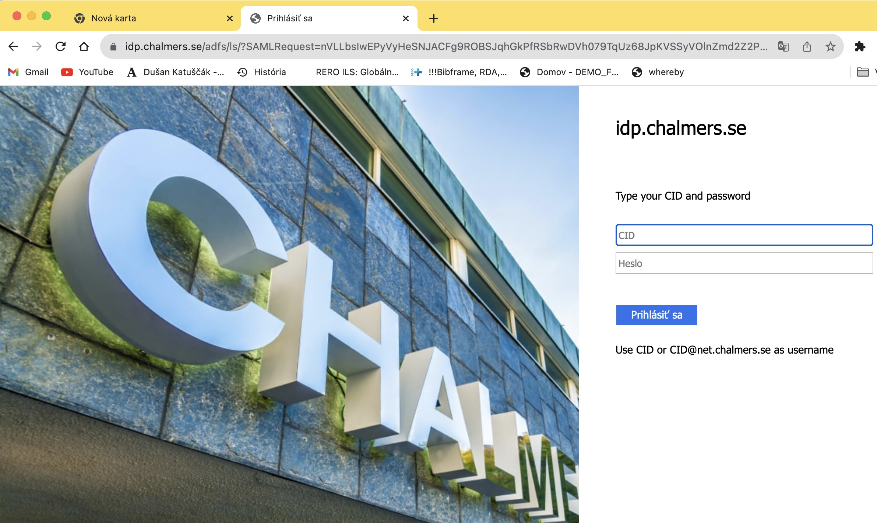
Prihlásenie zamestnacov/verejnosti (Chalmers)
Notes:
Zamestnanci sa prihlasujú cez jedno webové rozhranie a pracujú so systémom podľa oprávnení.

Slide 34
Nájemce FOLIO (TENANT)
Základ organizace vo FOLIO
Je to klient ve FOLIO
Data tohoto klienta jsou uložena odděleně a
Data klienta jsou přístupná a viditelná odděleně od ostatních klientů.
Instalace FOLIO mohou být „jednoho nájemce“ nebo „více nájemců“
Volba „jeden/více“ v závislosti na konfiguraci jejich hostitelské prostředí
Klientem je obvykle knihovna nebo pobočka
Každý nájemce (tenant) používá vlastní sadu nasazených modulů
Notes:
Dôležitým pojmom v platforme FOLIO je pojem TENANT.
Folio je platforma „multitenant“

Slide 35
Nájemce FOLIO (TENANT a MULTINENANT)
Jedna instance (instalace) software FOLIO slouží více zákazníkům
Každý zákazník se nazývá klient
Klienti si mohou přizpůsobit některé části aplikace, ako je například barva uživatelského rozhraní (UI) nebo obchodní pravidla, ale nemohou přizpůsobit programy (kód) aplikace.
Programy FOLIO je možné upravovat a přidávat dle oprávnení
Více nájemců (MULTITENANT) je ekonomické řešení
U MULTITENANT se aktualizuje software jenom jednou na rozdíl od izolovaných instalací (VIRTUA, ALEPH ai.)

Slide 36
Význam MULTITENANT FOLIO
Nižší náklady vaší knihovny
Příklad:
  Pokud dodavatel podporuje 500 zákazníků, tak upgrad této MULTITENANT instance softwaru na nejnovější verzi je všech 500 zákazníků aktualizováno současně.
  Pokud dodavatel používá jednu instanci softwaru pro každou knihovnu, musí aktualizovat každou instanci jednotlivě (500 knihoven samostatně)
Notes:
V platforme sa aktualizácia softvéru robí naraz najednou pre všetkých nájomcov.

Slide 37

SVKOS jako „nájemce“ (TENANT). Příklad
FOLIO - jenom jedna knihovna – „jeden nájemce“ (jeden TENANT)
FOLIO je open-source - software FOLIO je volně dostupný
Není třeba zadávat veřejné zakázky
Transparentná veřejná dostupnost úložiště kódu, verzí softwaru a plánu platformy
FOLIO je k dispozici pod licencí open source Apache 2.
FOLIO sídlí v Open Library Foundation, 501(c) 3 neziskové organizaci

Slide 38
FOLIO a digitální repozitář?
FOLIO nemá digitální modul/funkci pro digitální repozitář
FOLIO však může být integrován s repozitáři, jako je Dspace atd
Notes:
Projekt FOLIO (https://www.indexdata.com/folio-repositories-whitepaper/) – 2017!!!
Projekt FOLIO je udržitelná, komunitou řízená spolupráce na vytvoření ekosystému moderních technologií, který umožňuje knihovnám prostřednictvím open source aplikací spravovat knihovní zdroje a rozšiřovat hodnotu knihoven. Jako technologický projekt je FOLIO platformou knihovních služeb (LSP) navrženou tak, aby umožňovala nové formy knihovnických služeb a zároveň podporovala tradiční funkce správy zdrojů.

Slide 39
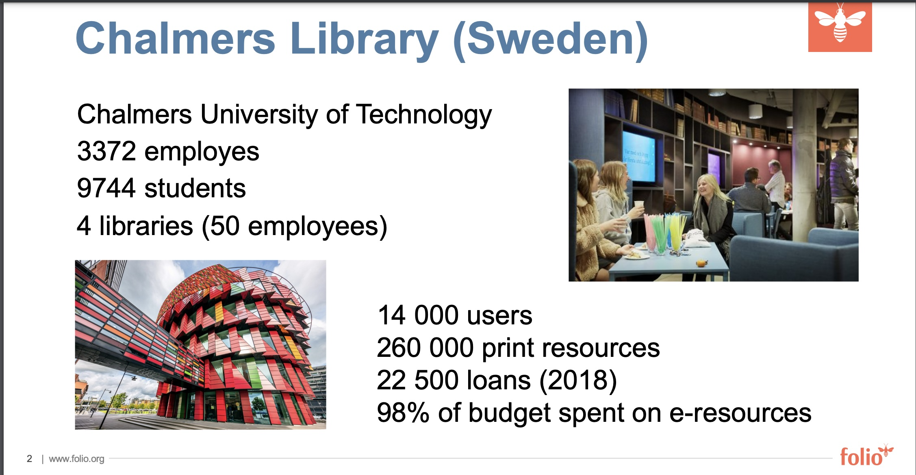
Notes:
Chalmers
Používali predtým rôzne ILS (prezentácia: https://dom.lndb.lv/data/obj/file/30628600)
Sierra,
Intota,
Summon
Platili zbytočne za nevyužitú funkčnosť
Nedostatočný vývoj
Nedostatočná integrácia
Staromódne rozhrania

Slide 40
EBSCO FOLIO
Více než 100 knihoven po celém světě přešlo do júna 2023 na platformu FOLIO Library Services Platform (LSP)
Notes:
Více než 100 knihoven po celém světě přešlo na platformu FOLIO Library Services Platform (LSP) s pomocí EBSCO FOLIO Services od EBSCO Information Services (EBSCO). Dosah EBSCO FOLIO zahrnuje četné země ze všech koutů světa, podporuje rozmanitost mezi komunitou a ctí svůj závazek poskytovat zastoupení v iniciativách s otevřeným zdrojovým kódem.
Od koncepce FOLIO v roce 2016 prošel LSP podstatným pokrokem. Zatímco se komunita přispěvatelů FOLIO rozšířila, několik organizací, včetně EBSCO, aktivně přispělo k jejímu vývoji. Jako jeden ze zakladatelů projektu FOLIO poskytla společnost EBSCO zdroje a odborné znalosti v oblasti urychlení vývoje a přijetí FOLIO, obohacování jeho funkčnosti a upřednostňování globalizačních snah s cílem přivítat nové perspektivy.
Do FOLIO v průběhu příštího roku přesune několik knihoven, včetně GALILEO, Kongresové knihovny, konsorcia MOBIUS a Australské národní knihovny .
Přizpůsobitelná architektura EBSCO FOLIO umožňuje snadný vývoj a možnosti integrace EBSCO FOLIO umožňují přizpůsobení pro každé pracoviště .
Díky své otevřené povaze se API a nástroje EBSCO FOLIO mohou propojit s různými externími systémy a službami, aby pomohly řídit celý životní cyklus systémů správy knihovny, včetně správy elektronických zdrojů (ERM), ověřování, zjišťování, analýzy a dalších.

Slide 41
Na webových stránkách FOLIO
Otevřít stránku FOLIO https://folio-snapshot.dev.folio.org/
V Apps zvolit Settings https://folio-snapshot.dev.folio.org/settings
Nastavit Tenant https://folio-snapshot.dev.folio.org/settings/tenant-settings (adresy, jazyk, SSO, místa služeb)
V sekci Tenant nastavit: Instituce, Kampusy, Knihovny, Lokality
  https://folio-snapshot.dev.folio.org/settings/tenant-settings/location-institutions
  https://folio-snapshot.dev.folio.org/settings/tenant-settings/location-campuses
  https://folio-snapshot.dev.folio.org/settings/tenant-settings/location-libraries
  https://folio-snapshot.dev.folio.org/settings/tenant-settings/location-locations
Notes:
https://folio-snapshot.dev.folio.org/

Slide 42
Ďalšie nastavenia
Akvizičné jednotky:
  https://folio-snapshot.dev.folio.org/settings/acquisition-units
Výpožičky – Parametre:
  https://folio-snapshot.dev.folio.org/settings/circulation
Financie:
  https://folio-snapshot.dev.folio.org/settings/finance
Inventár/Inventory (Fondy, zbierky):
  https://folio-snapshot.dev.folio.org/settings/inventory
  Bibliografický zdroj
  Holdingy
  Exempláre
  Typ signatúry
  Z39.50 profil atd

Slide 43
Nastavení – uživatelé - oprávnení
Users: https://folio-snapshot.dev.folio.org/settings/users
Permission sets: https://folio-snapshot.dev.folio.org/settings/users/perms
Skupiny: https://folio-snapshot.dev.folio.org/settings/users/groups
Poplatky/pokuty: https://folio-snapshot.dev.folio.org/settings/users/owners
Notes:
Uživatelé
Aplikace Uživatelé umožňuje spravovat uživatelské informace pro čtenáře a zaměstnance knihovny. Uživatelské záznamy čtenářů i zaměstnanců knihovny jsou uloženy v aplikaci Uživatelé. Pro uživatele knihovny neexistuje žádný samostatný adresář nebo aplikace. Rozdíl mezi uživatelem pracovníka knihovny a čtenářem je v tom, že záznam uživatele pracovníka knihovny má přiřazena oprávnění FOLIO, uživatelské jméno a heslo.
Definice pojmů souvisejících s aplikací Uživatelé:
Uživatel. Jakákoli osoba, která komunikuje s FOLIO nebo provádí úkoly ve FOLIO.
Záznam uživatele. Obsahuje kontaktní informace a identifikátory jednotlivých uživatelů. Uživatelské záznamy existují jak pro čtenáře, tak pro zaměstnance knihovny. Seznam všech informací obsažených v záznamu uživatele naleznete v tématu Zobrazení záznamu uživatele .
Povolení. Hodnota přiřazená uživateli, která mu uděluje přístup k záznamům FOLIO nebo mu umožňuje provádět specifické úkoly ve FOLIO.
Povolení nastaveno. Skupina oprávnění, která uživateli umožňuje provádět konkrétní sadu úkolů. Můžete například chtít seskupit určitá oprávnění a vytvořit sady oprávnění pro konkrétní úlohy. Sady oprávnění definuje vaše knihovna v části Nastavení > Uživatelé > Sady oprávnění .
Zobrazit záznam uživatele
Jakmile vyhledáte záznam uživatele, v podokně Výsledky vyhledávání uživatele se zobrazí následující informace :
Název. Jméno uživatele. Příjmení, Jméno nebo Příjmení, Preferované křestní jméno (Jméno)
Aktivní. Stav uživatele.
Čárový kód. Číslo čárového kódu uživatele.
Skupina patronů. Skupina čtenářů, do které uživatel patří.
Uživatelské jméno. Uživatelské jméno uživatele.
E-mailem. E-mailová adresa uživatele.
V podokně Výsledky vyhledávání uživatelů klikněte na záznam uživatele a zobrazte jej. Podokno Záznam uživatele zobrazuje další informace o záznamu uživatele. Další informace o akordeonech, které se objevují v uživatelském záznamu, naleznete v částech níže.
Uživatelské informace
Informace o polích zobrazených v části Informace o uživateli naleznete v tématu Vytvoření uživatelského záznamu > Informace o uživateli .

Slide 44
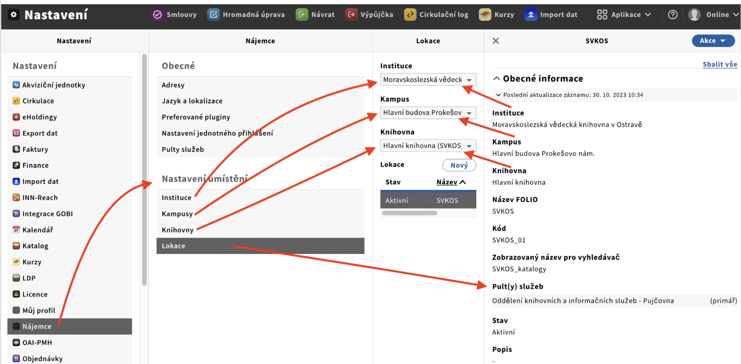
Notes:
Skutočné nastavenie vo FOLIO DEMO – Nájemce/Tenant – Instituce, Kampus, Knihovna, Lokace ... Ide o fiktívne údaje. Nepoznám presne prevádzkové pravidlá SVKOS, strukturu a oprávnení pracovišť.
https://folio-snapshot.dev.folio.org/settings/tenant-settings/location-locations/90f0179a-2777-4972-bf9c-893cb2eacd3b

Slide 45
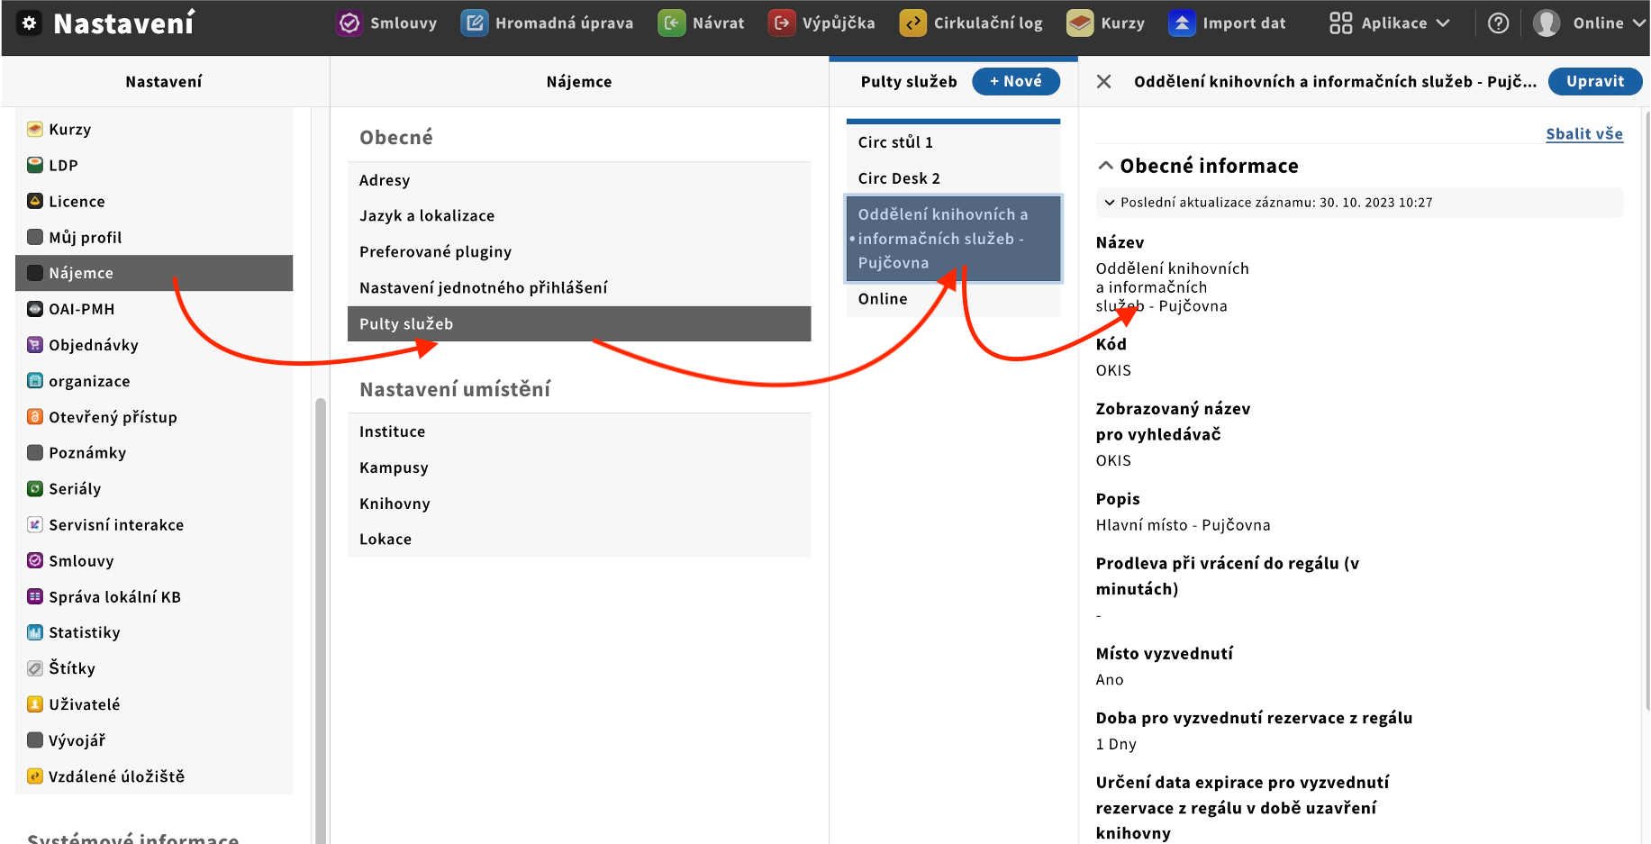
Notes:
SVKOS – Nastavenie Nájemce (Tenant) Pult služeb/ Pult služeb SVKOS – OKIS
https://folio-snapshot.dev.folio.org/settings/tenant-settings/servicePoints/cdde49c6-bb05-4ae8-ac0d-1955902bbcbb

Slide 46
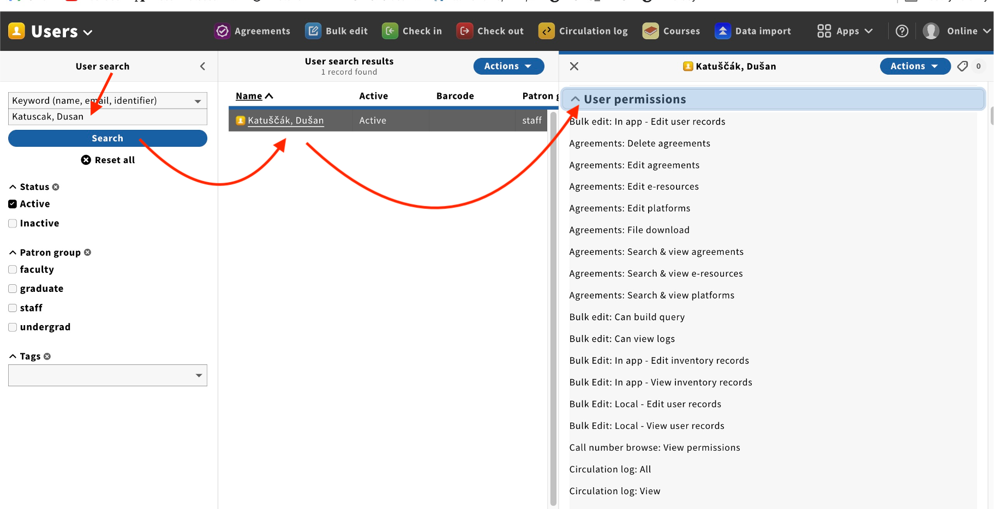
Notes:
Uživatel a oprávnení
https://folio-snapshot.dev.folio.org/users/preview/cf26b046-a1cc-4053-8f7a-683359f098db?filters=active.active&query=Katuscak%2C%20Dusan&sort=name

Slide 47
5. FOLIO KONZORCIUM

Slide 48
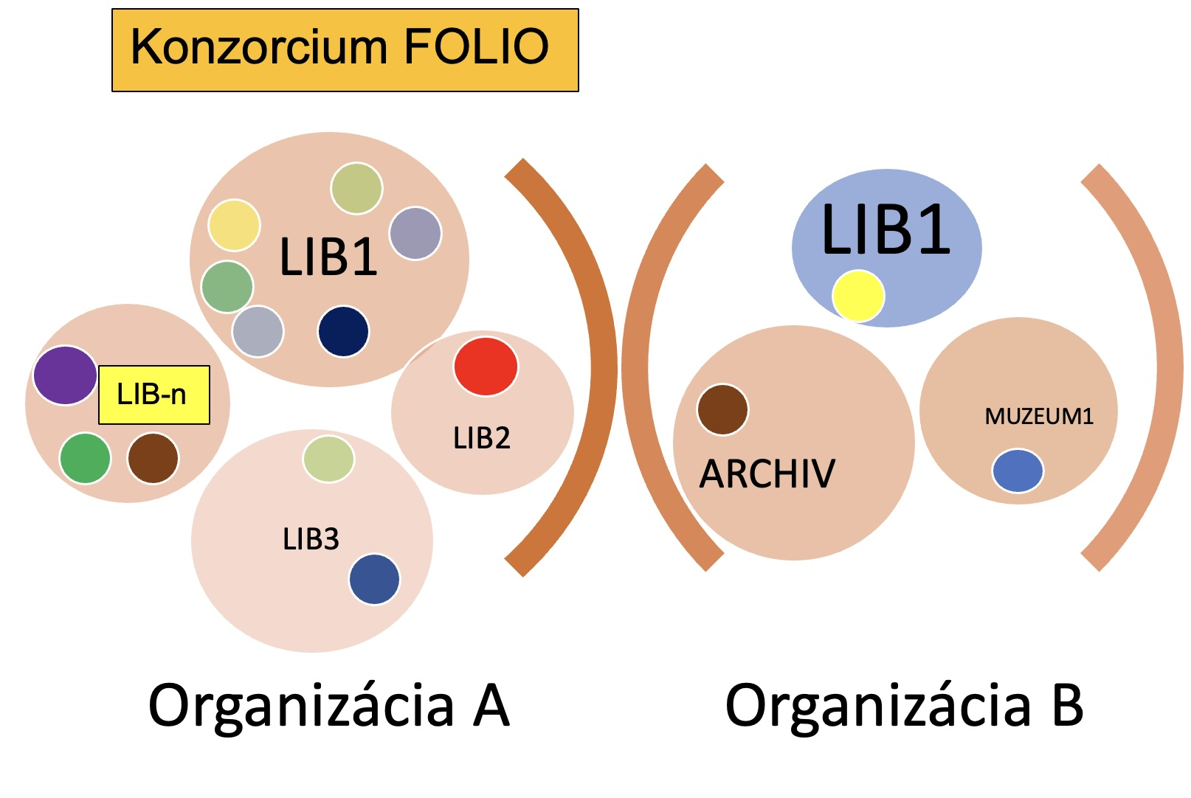
Notes:
Konzorcium
Konzorcium
Konzorcium tvoria (napríklad):
Organizácii A je
knižnica LIB1 – má šesť lokácií
knižnica LIB2 – má jednu lokáciu
knižnica LIB3 – má dve lokácie
knižnice Lib-n symbolizujú ďalšie množstvo knižníc napr. s 3 lokáciami
Organizácia B je samostatná knižnica, archív a múzeum
Možnosť spravovat knihovní sítě na několika úrovních.
Organizace, z nichž každá obsahuje
jednu nebo více knihoven, mohou pracovat na
sdílené databázi, což jim umožňuje sdílet
jeden fond bibliografických dat
Každá organizace a každá knihovna si může nakonfigurovat systém, jak uzná za vhodné.
V konsorciu nezáleží na geografickém umístění organizací.
Konsorcium může fungovat pro zemi bez ohledu na její administrativní rozdělení.
Důležitá je pouze dohoda organizací a zakladatelů.
Cílem konsorcia je maximální uživatelský komfort a komplexnost kulturních, informačních, vzdělávacích a sociálních služeb pro odbornou i laickou veřejnost.

Slide 49
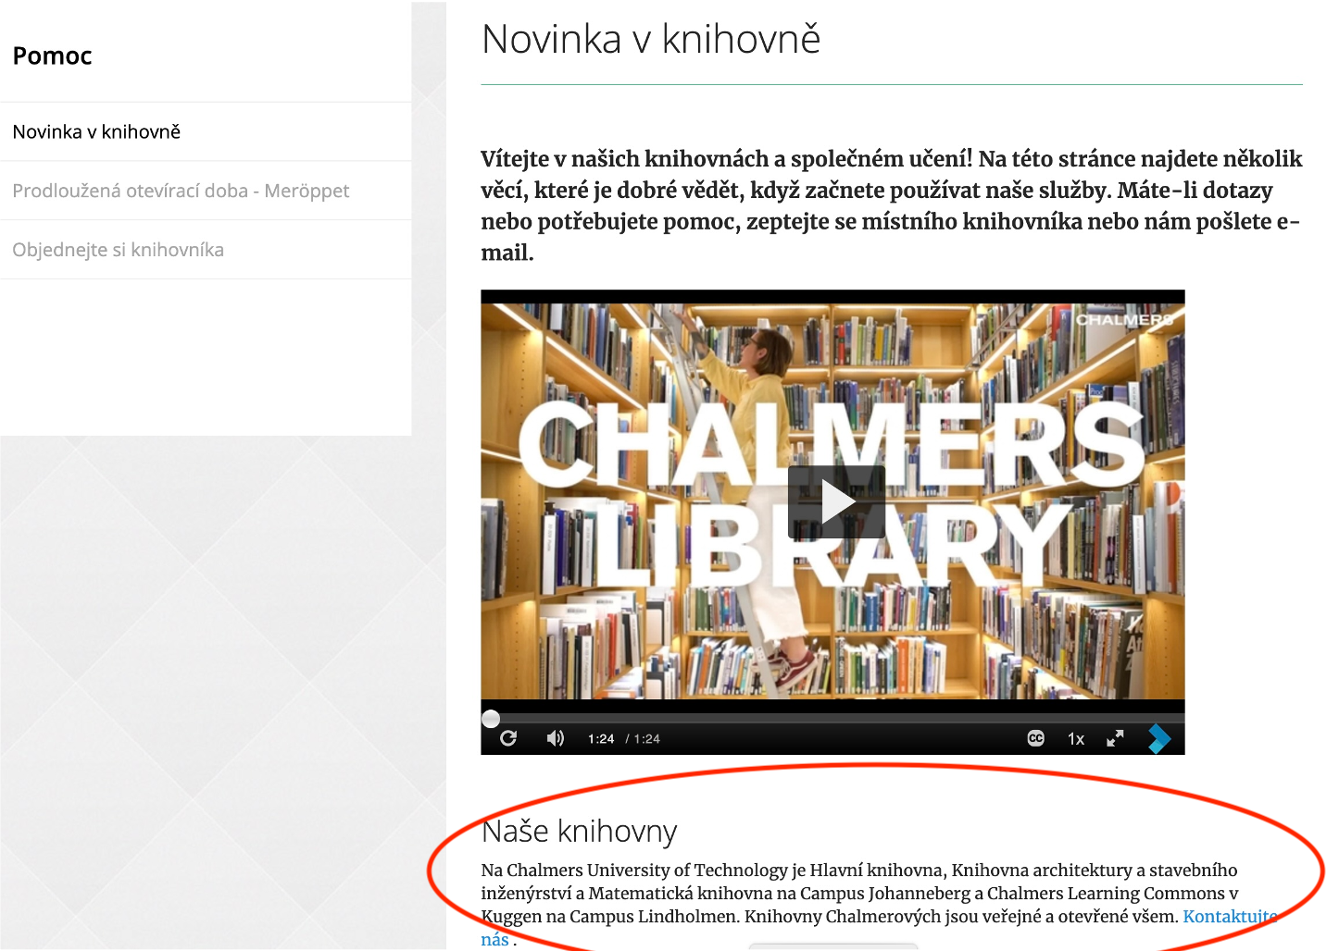
Notes:
Chalmers University of Technology – inštitúcia má 4 knižnice:
1. Hlavní knihovna,
2. Knihovna architektury a stavebního inženýrství,
3. Matematická knihovna (v kampuse Johanneberg)
4. Chalmers Learning Commons v Kuggen (v kampuse Lindholmen)

Slide 50
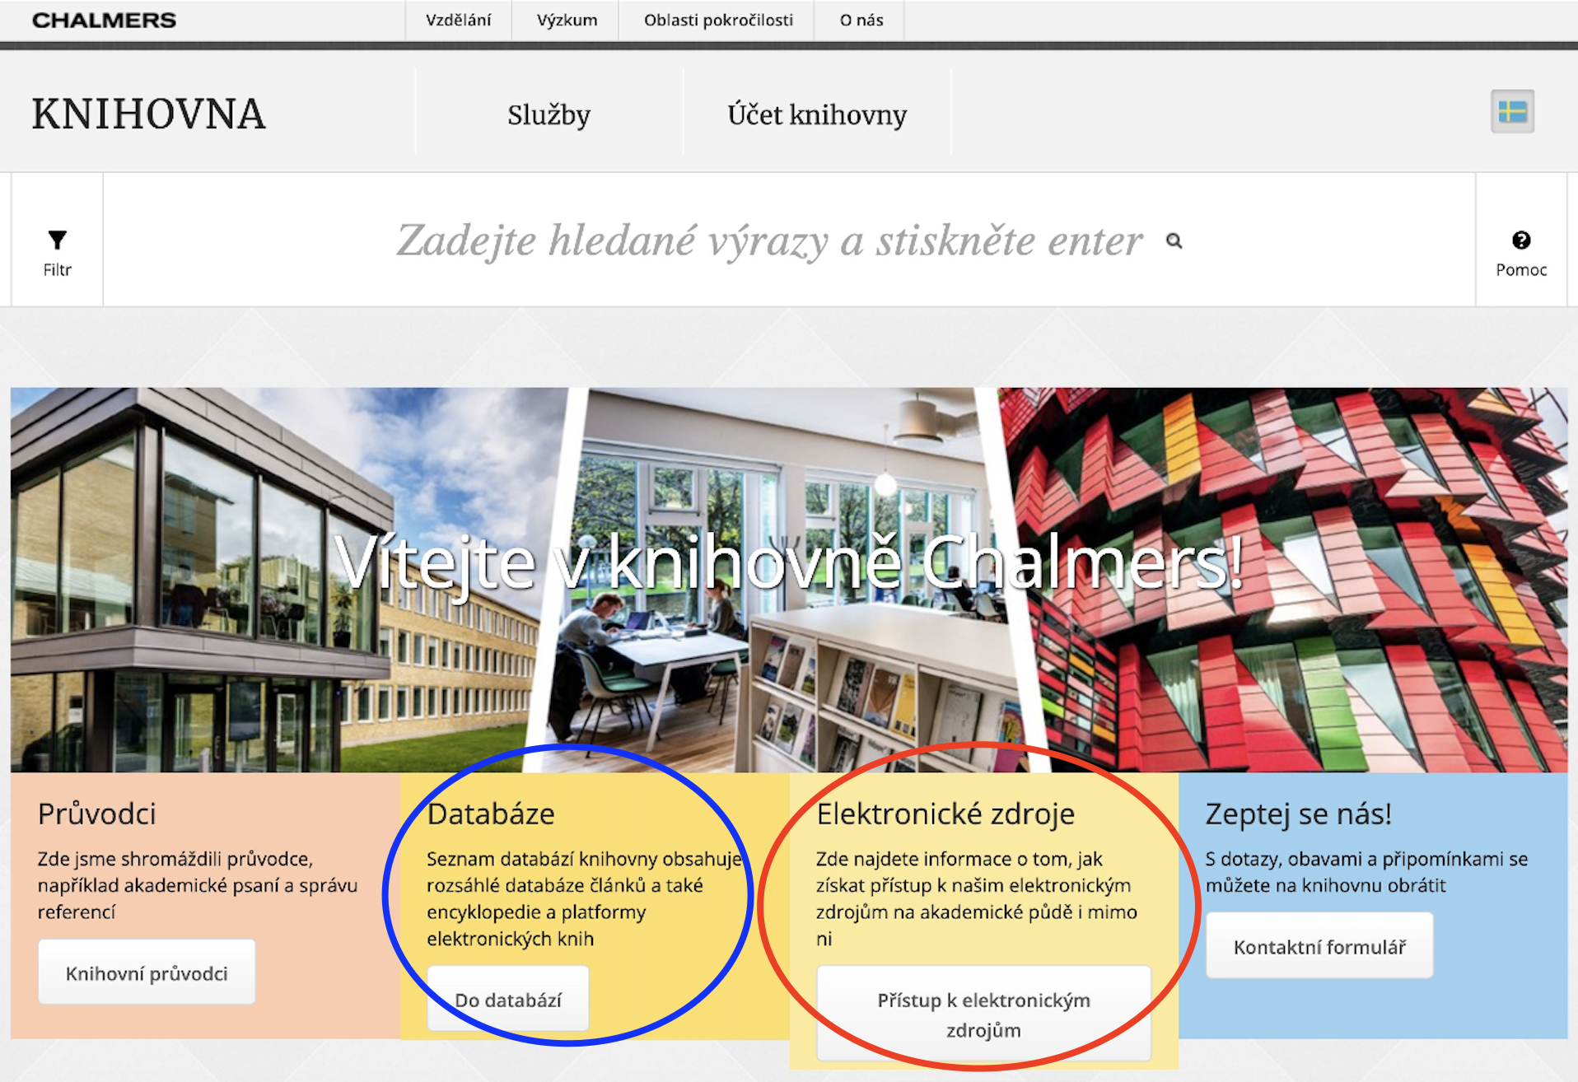
Notes:
Knihovna Chalmers Švédsko

Slide 51
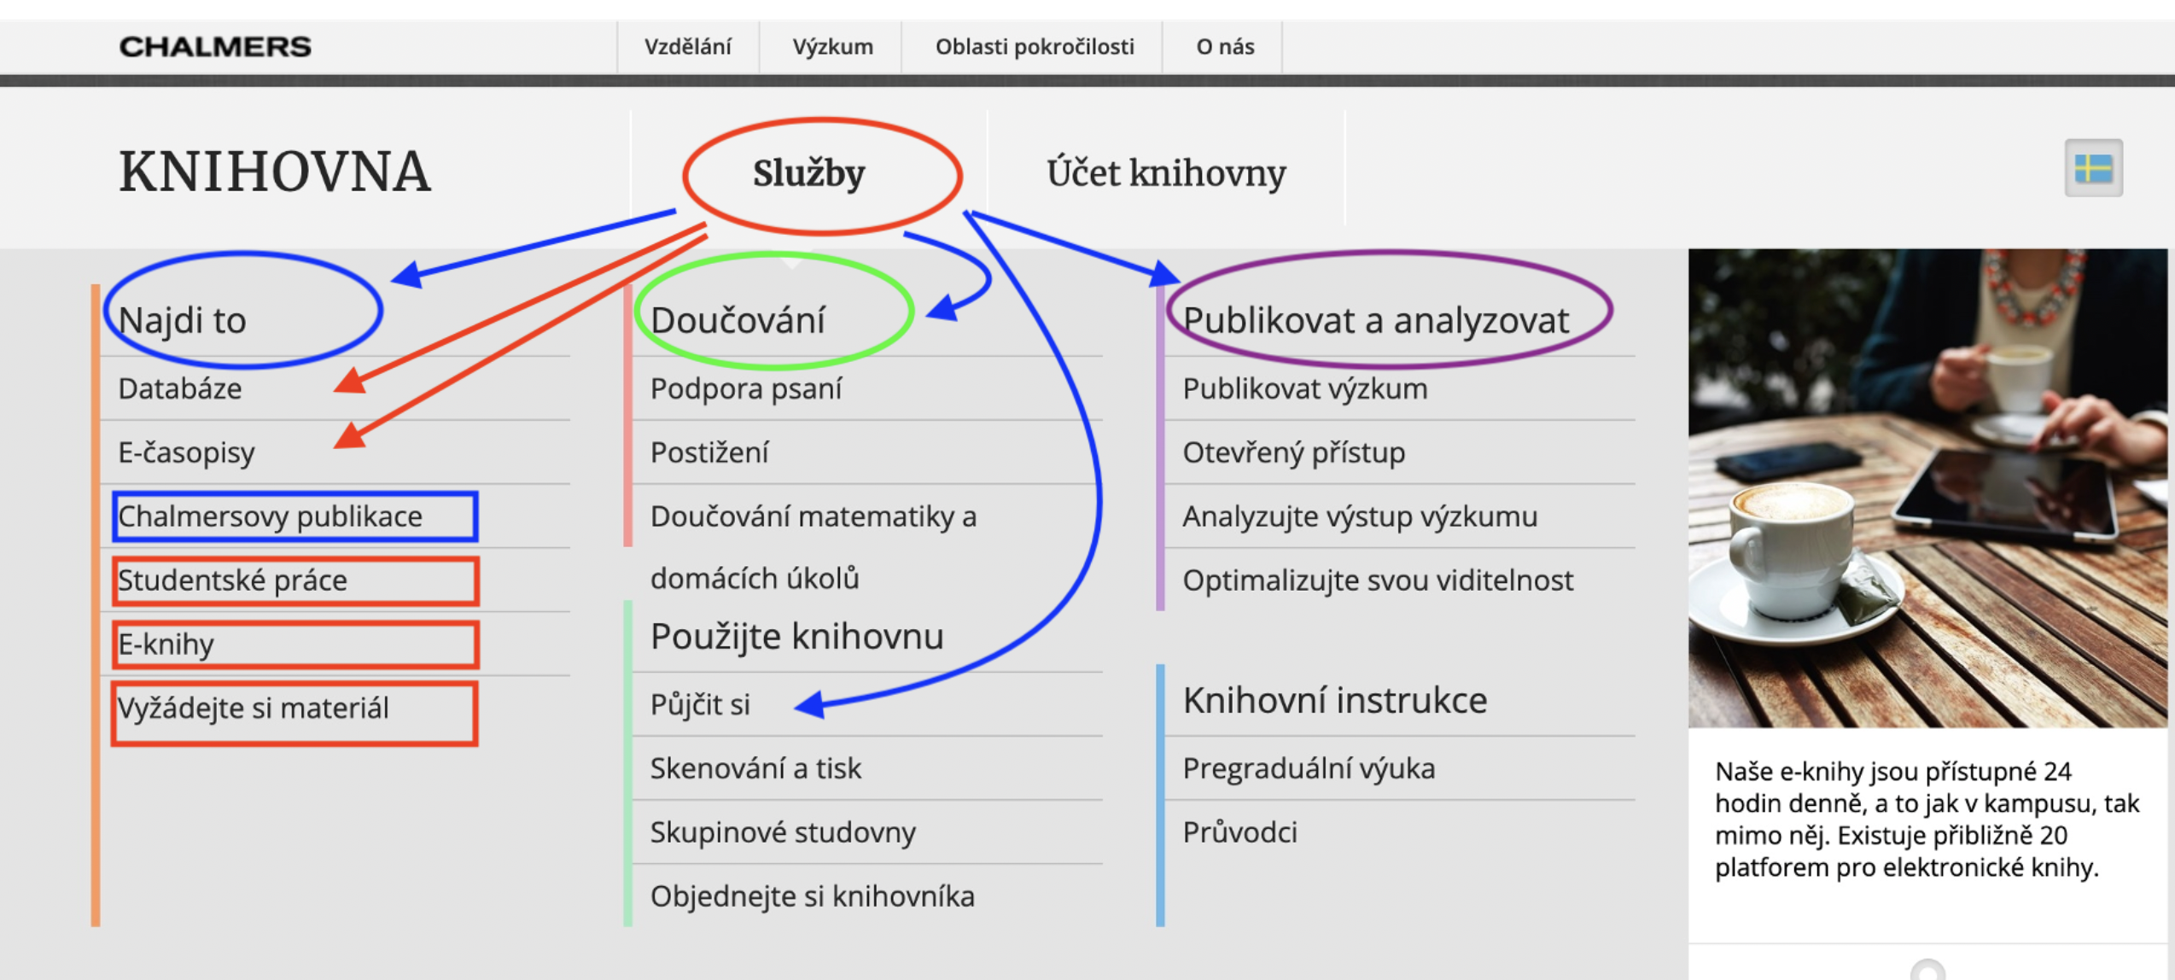
Notes:
Knihovna Chalmers - Služby

Slide 52
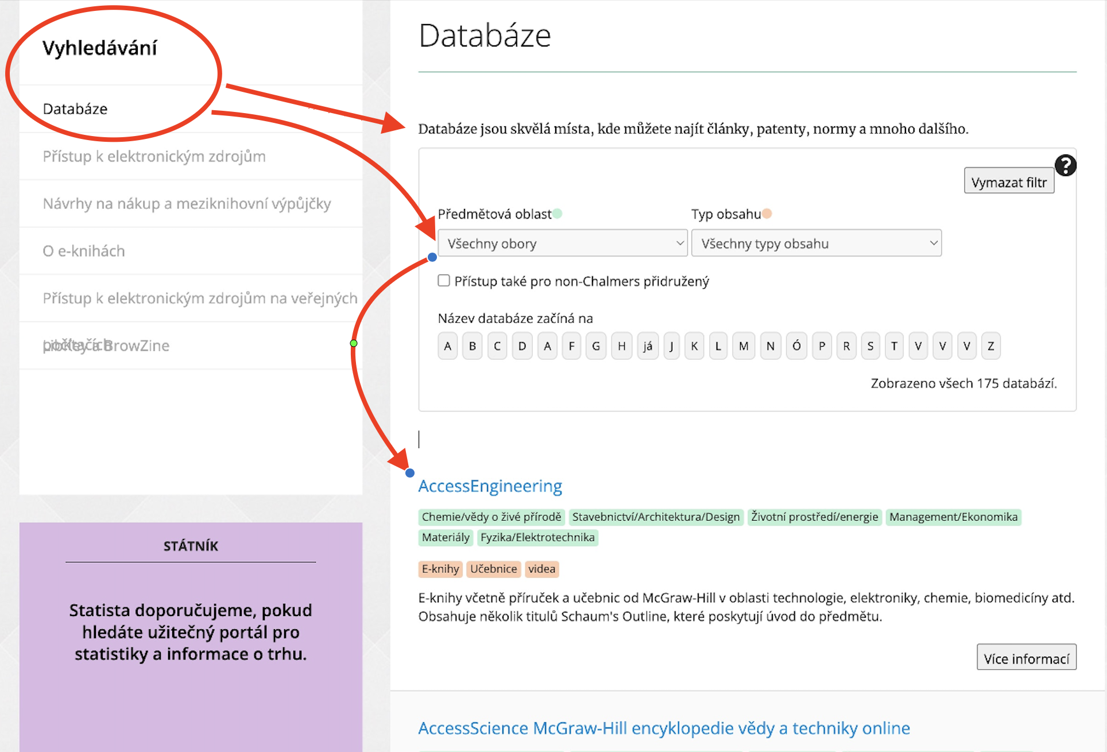
Notes:
Knihovna Chalmers - Databázy

Slide 53
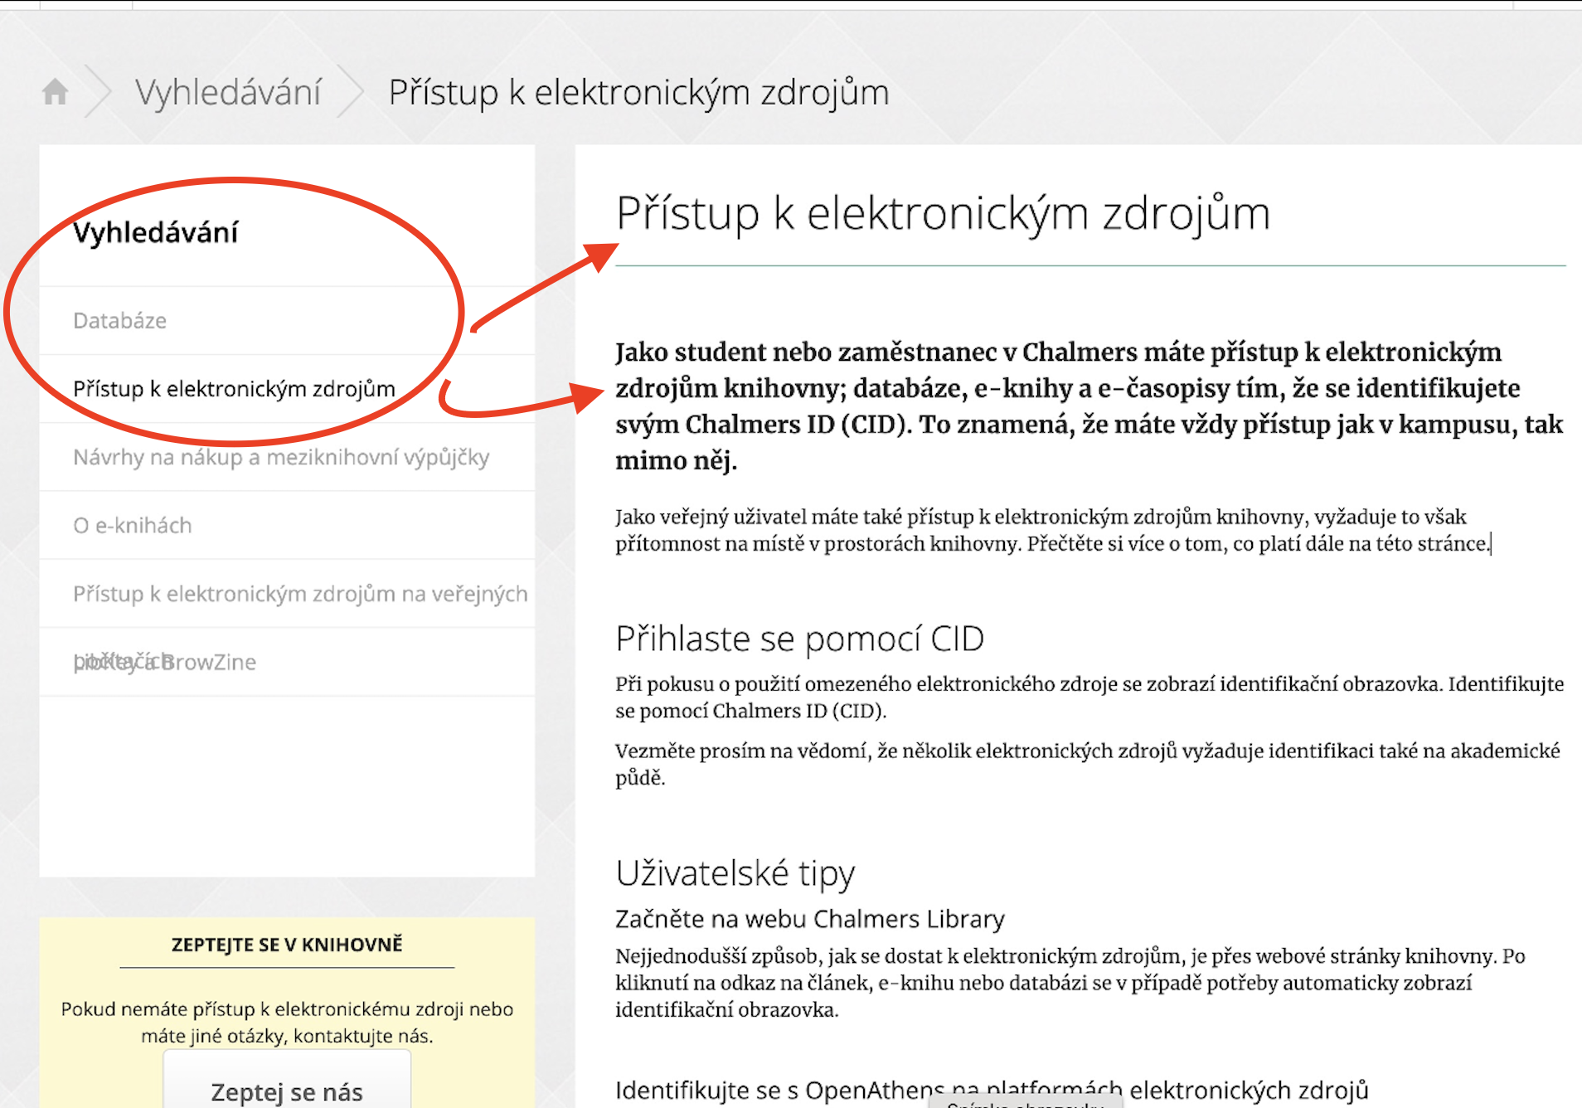
Notes:
Chalmers – elektronické zdroje

Slide 54
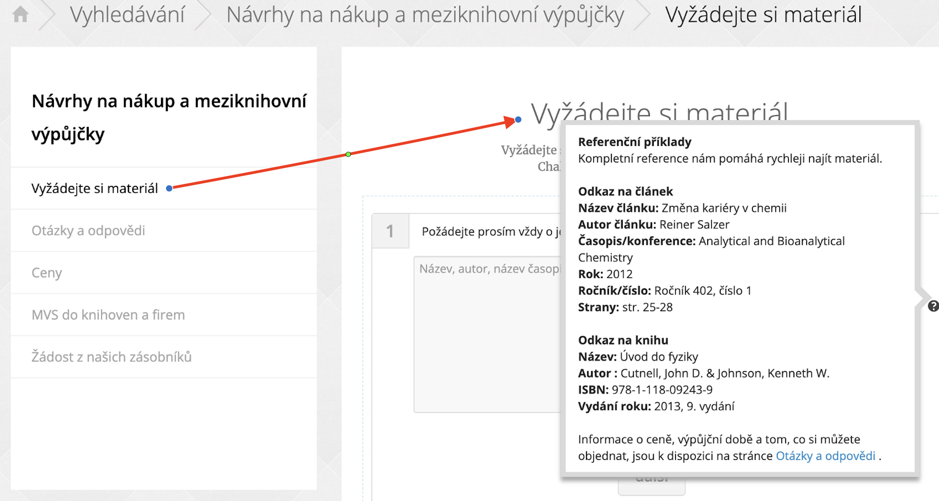
Notes:
Chalmers – žiadanka MVS

Slide 55
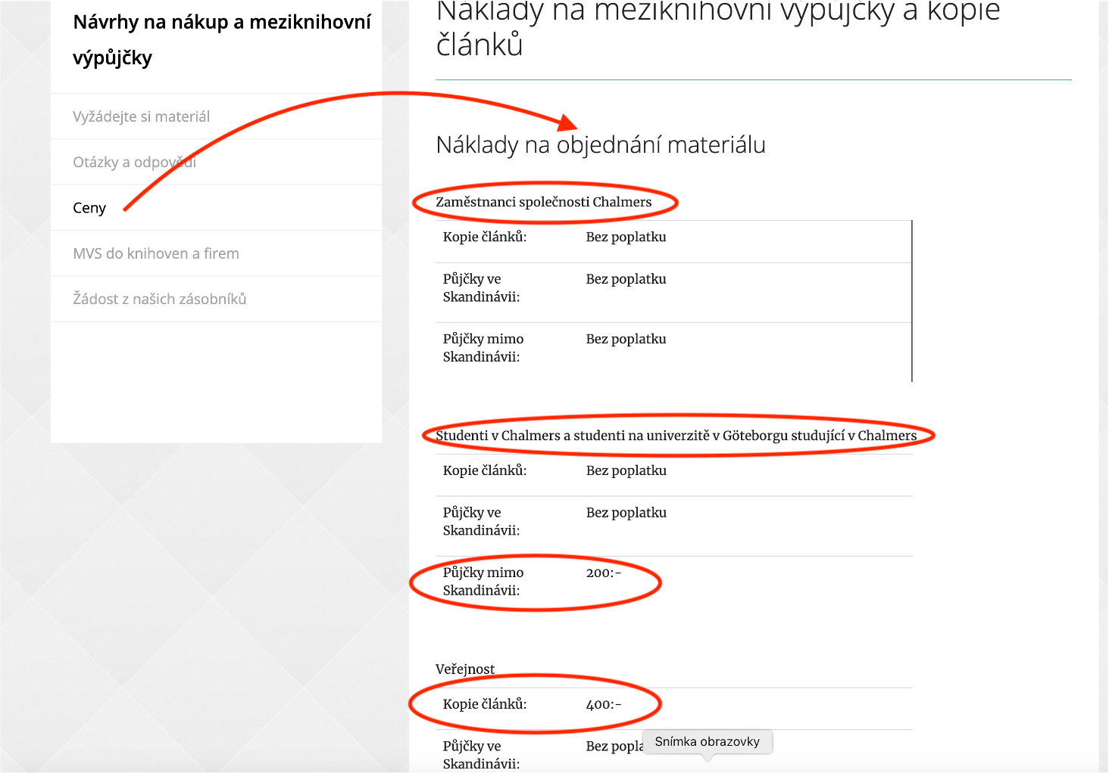
Notes:
Chalmers – ceny za služby

Slide 56
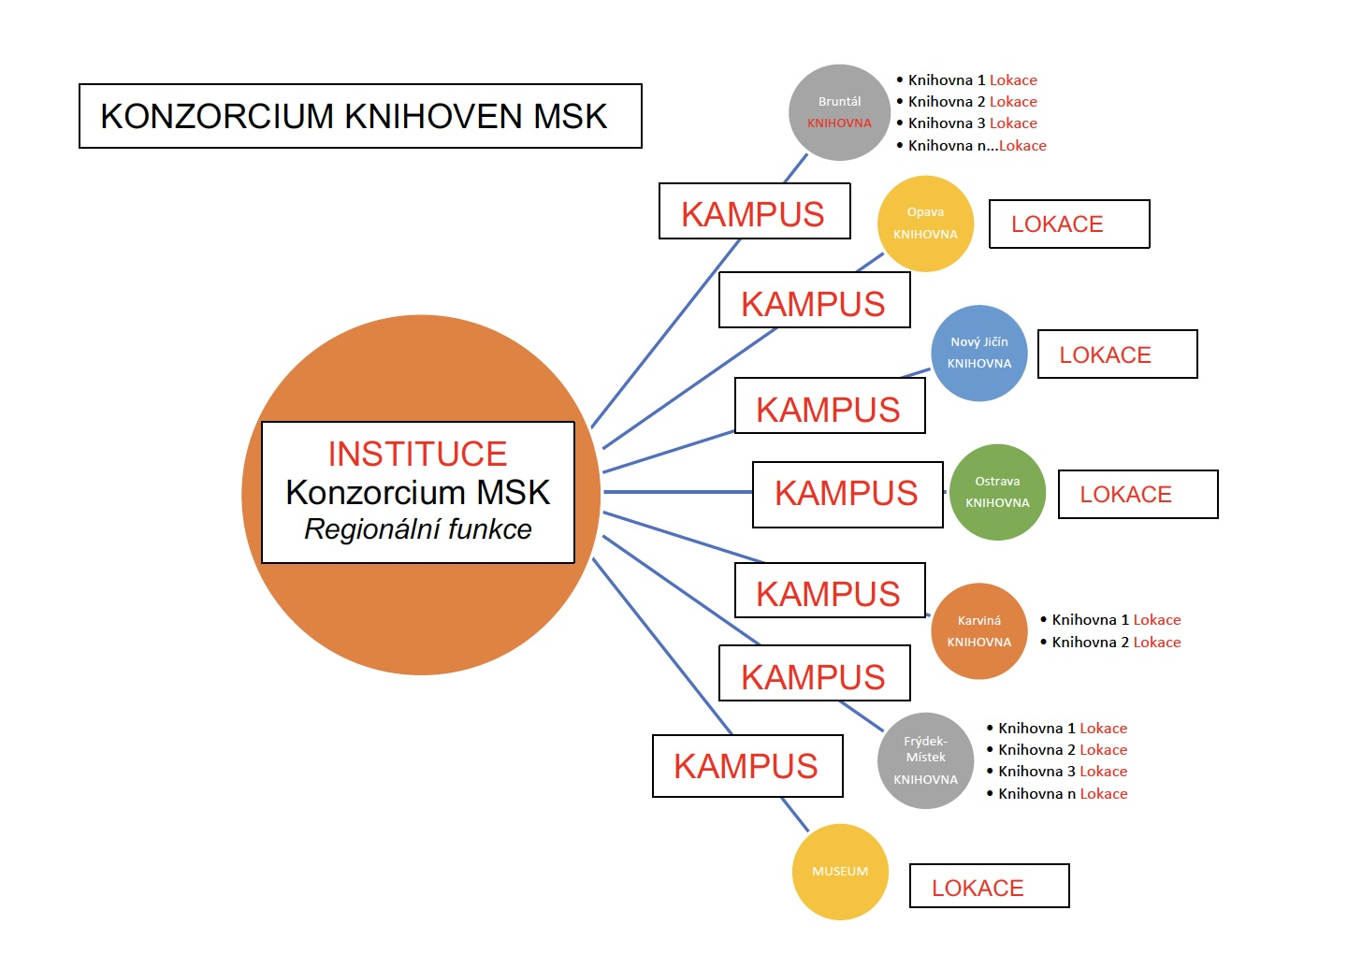
Notes:
FOLIO umožňuje vytvářet konsorcia. Tak som si trochu zafantazíroval :-))
KONSORCIUM má velký význam pro komfort služeb pro uživatele.
Z odborného hlediska umožňuje efektivnější správu dat – redukci multiplikátů, práci s autoritativními daty, licencemi, rychlé aktualizace apod.
Na obrázku je příklad regionálního konsorcia FOLIO.
V konsorciu jsou INSTITUCE, KAMPUS, KNIHOVNA, LOKALITY
V konsorciu (INSTITUCE) jsou společné BIBLIOGRAFICKÉ ÚDAJE pro kampusy, knihovny a lokality; Dle nastavení také reporty a statistiky.
KAMPUS má svá vlastní ID a může sdružovat různé knihovny v regionu.
Je také možné vytvořit kampus na regionální nebo národní úrovni pro určité typy informačních institucí (akademické knihovny, veřejné knihovny...)
Každá KNIHOVNA má své ID a vlastní údaje o fondu a údaje o svých uživatelích
Každá KNIHOVNA má možnost nastavit parametry a oprávnění pro finanční operace, akvizice, výpůjčky apod. odděleně od ostatních knihoven.
Knihovny konsorcia mohou být:
Městskou knihovnu Bruntál
Městskou knihovnu Brušperk
Místní knihovnu Dobrá
Městskou knihovnu ve Frýdku-Místku, p.o.
Kulturní centrum Frýdlant nad Ostravicí, p.o.
Městskou knihovnu Havířov
Místní knihovnu Pavla Křížkovského v Holasovicích
Městskou knihovnu a informační centrum v Hradci nad Moravicí, p.o.
Regionální knihovnu Karviná
Městskou knihovnu v Novém Jičíně
Knihovnu Petra Bezruče v Opavě, p.o.
Knihovnu města Ostravy, p.o.
Knihovnu Třinec, p.o.
Městskou knihovnu Vítkov
Městskou knihovnu Vratimov, p.o.

Slide 57
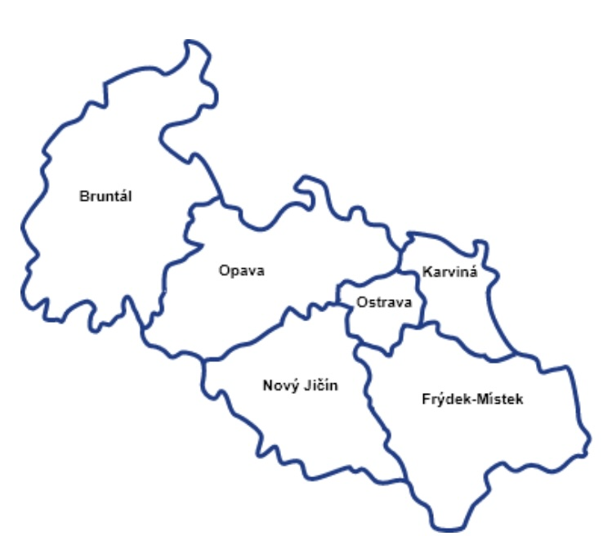
MULTITENANT Moravskoslezský kraj - možnosti
Notes:
Platforma FOLIO teda môže byť nasadená pre Moravskoslezský kraj.
To záleží na zriaďovateľoch a na prístupe a schopnosti komunity kooperovať pri hľadaní nových možností pre čo najlepšie služby občanom.

Slide 58
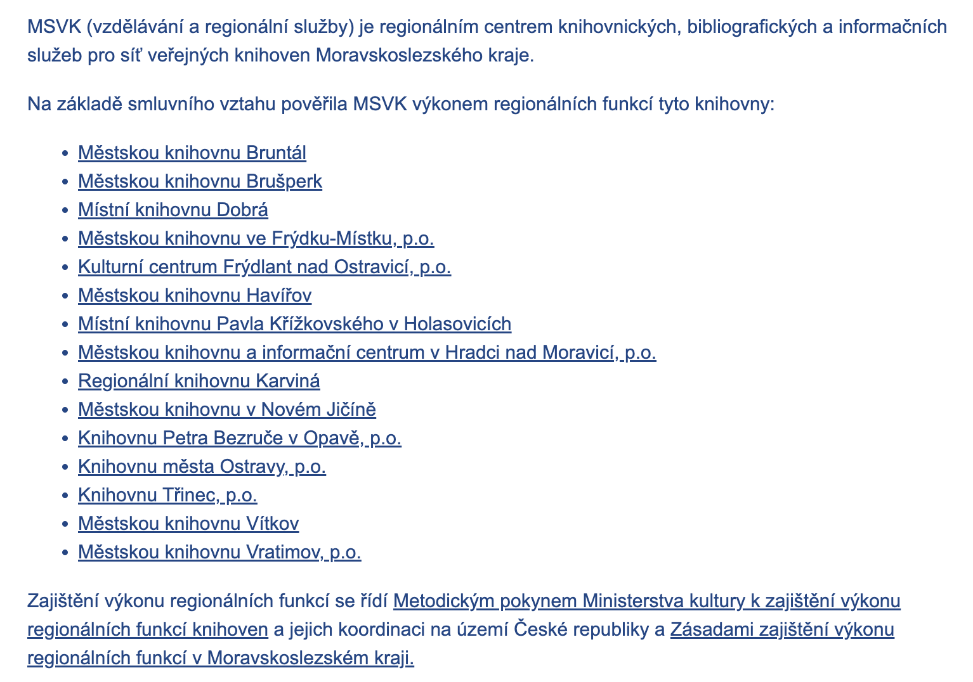
FOLIO – nájemci – regionální knihovny kraje (MULTITENANT)
Notes:
V SVKOS je možné nainstalovat FOLIO jako jeden software pro konsorcium.
Jednotlivé regionální knihovny a jejich pobočky jsou v konsorciu TENANTI.
Zabezpečení:
Správce FOLIO softvéru v SVKOS
Systémový knihovník
Administrátor systému
Programátor
V knihovnách konsorcia – systémoví knihovníci
Městskou knihovnu Bruntál
Městskou knihovnu Brušperk
Místní knihovnu Dobrá
Městskou knihovnu ve Frýdku-Místku, p.o.
Kulturní centrum Frýdlant nad Ostravicí, p.o.
Městskou knihovnu Havířov
Místní knihovnu Pavla Křížkovského v Holasovicích
Městskou knihovnu a informační centrum v Hradci nad Moravicí, p.o.
Regionální knihovnu Karviná
Městskou knihovnu v Novém Jičíně
Knihovnu Petra Bezruče v Opavě, p.o.
Knihovnu města Ostravy, p.o.
Knihovnu Třinec, p.o.
Městskou knihovnu Vítkov
Městskou knihovnu Vratimov, p.o.

Slide 59
Záver:
FOLIO - úplne nová platforma
Vyhovuje potřebám knihovny
Není třeba zadávat veřejné zakázky
Nové verze se instalují z jednoho místa, ne na každého klienta
Výhody – kompletní komunitou spravované programy
Rozšiřitelnost – libovolný počet klientů
Moderní (web), bez hrubého klienta
Zaměření na výběr služby (servis, implementace, hosting)
Open source, Licence, transparentnost, verejné úložisko programov
Kvalitní dokumentace
DEMOVERZE
Notes:
Platforma knižničných služieb FOLIO (LSP) FOLIO je úplne nová LSP.
FOLIO poskytuje komunitnú spoluprácu knižníc, predajcov a vývojárov, ktorí sa spojili, aby vytvorili platformu knižničných služieb s otvoreným zdrojovým kódom.
FOLIO presahuje rámec tradičného integrovaného knižničného systému (ILS) a umožňuje komukoľvek stavať na jeho základnej funkcionalite alebo rozširovať platformu prostredníctvom vývoja aplikácií, ktoré poskytujú nové služby.
Funkce
FOLIO LSP zahrnuje domény, které podporují operace knihovny, jako je výpůjčka, akvizice, katalogizace a správa elektronických zdrojů. Každá doména se skládá z několika menších aplikací (například aplikace pro odbavení nebo zaplacení v doméně oběhu).
Mezi funkce patří například schopnost:
Spravujte knihovní inventář včetně funkcí katalogizace a bibliografické správy
Spravujte dodavatele, rozpočty, objednávky a fakturaci při získávání materiálů
Správa elektronických zdrojů včetně držení, licencí a dohod
Spravujte uživatele včetně zaměstnanců knihovny, vyučujících a studentů
Podpora různých typů čtenářů, typů půjček, struktur pokut a poplatků, odvolání a blokování, stejně jako funkce hlášení
Dávejte do oběhu položky a definujte pravidla oběhu, včetně zásad půjček, pokut, upozornění a požadavků
Správa importu a exportu dat
Naposledy upraveno 26. února 2021
Výhody
Řízené komunitou
FOLIO je vyvinuto prostřednictvím komunitní spolupráce knihoven, prodejců a vývojářů, kteří se spojili, aby vytvořili platformu služeb knihoven s otevřeným zdrojovým kódem. Komunita knihoven je ústředním bodem vývoje strategického plánu produktu FOLIO, směrování a řízení. Knihovny podléhají odborným znalostem vývoji FOLIO a informují o funkcích a funkcích v různých doménách FOLIO.
Rozšiřitelný
Architektura systému mikroslužeb FOLIO podporuje vývojové úsilí a příspěvky od více týmů, které mohou představovat různé knihovny a/nebo poskytovatele služeb, kteří pracují paralelně a zaměřují se na svou oblast odbornosti. V důsledku toho může být platforma rozšířena o různé vývojáře, aby uživatelům poskytovali nové a vylepšené služby. FOLIO bylo vyvinuto pro interoperabilitu a obsahuje rozhraní API pro podporu externích funkcí.
Moderní
FOLIO se vyznačuje moderním uživatelským rozhraním, které poskytuje snadný a intuitivní způsob, jak porozumět pracovním postupům, prezentaci informací a navigaci v systému.
Orientace na výběr služeb
FOLIO je podporováno prostřednictvím modelu „open source as a service“, který umožňuje knihovně implementovat FOLIO nezávisle nebo si vybrat z několika servisních organizací, které budou poskytovat implementační, hostingové a podpůrné služby. Knihovna tak může provozovat plně podporované open source řešení s kompletní řadou služeb dostupných od poskytovatele, kterého si knihovna vybere.
Naposledy upraveno 26. února 2021
Licence
Projekt FOLIO podtrhuje transparentnost zajištěním veřejné dostupnosti úložiště kódu, verzí softwaru a cestovní mapy platformy. Software s otevřeným zdrojovým kódem je k dispozici pod licencí open source Apache 2. FOLIO sídlí v Open Library Foundation, 501(c) 3 neziskové organizaci.
Viz licence Apache 2 .
Naposledy upraveno 26. února 2021

